Slide 1

Notes:
บทที่แล้วเราออกแบบธุรกิจของกลุ่มด้วย Business Model Canvas ไปแล้ว บทนี้ถามต่อว่า ธุรกิจนั้นเป็นโอกาสจริงหรือแค่ไอเดีย และถ้าดีจริง จะโตไปได้ไกลแค่ไหน รวมถึงโอกาสขายไปต่างประเทศ คาบนี้มีทดสอบย่อยครั้งที่ 1 ด้วย แจ้งนักศึกษาตั้งแต่ต้นคาบ

Slide 2
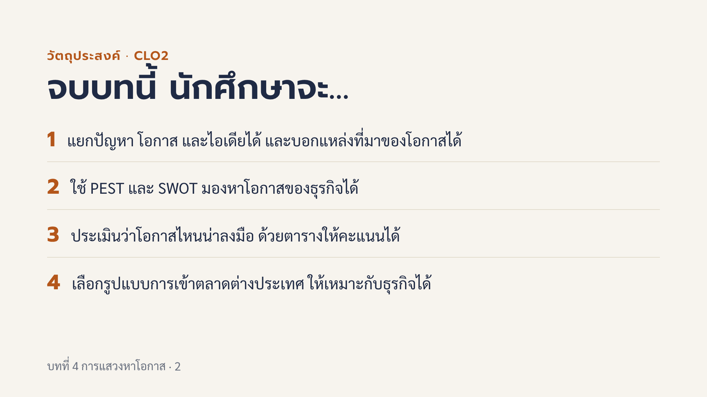
Notes:
บทนี้วัด CLO2 ออกแบบธุรกิจ ต่อยอดจาก Business Model Canvas ของกลุ่มที่ทำไว้สัปดาห์ที่แล้ว ข้อ 2 เน้น PEST กับ SWOT เป็นแกนหลัก ส่วน TOWS เป็นสไลด์เสริมถ้ามีเวลา ข้อ 4 เป็นมุมธุรกิจระหว่างประเทศ ชวนนักศึกษาคิดว่าธุรกิจเล็ก ๆ ในนครปฐมก็ขายให้ลูกค้าต่างประเทศได้ ท้ายคาบมีกิจกรรมกลุ่มทำ PEST และ SWOT ของธุรกิจกลุ่ม ซึ่งเป็นใบงานกรณีศึกษาที่นับคะแนน

Slide 3
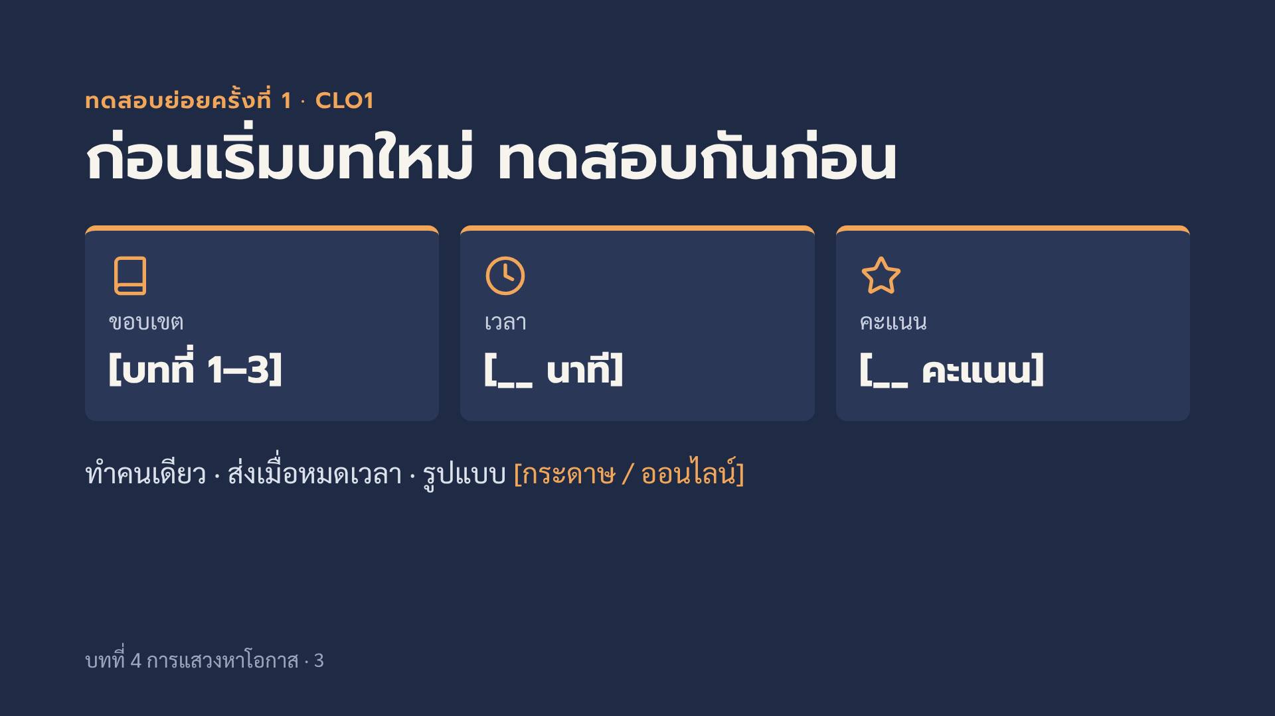
Notes:
[อาจารย์เติมรายละเอียด] ขอบเขต เวลา คะแนน และรูปแบบการสอบ ทดสอบย่อยรวมทั้งภาคมี 20 คะแนน ตามแผนการสอน ทดสอบย่อยวัด CLO1 อธิบายหลักการ สไลด์นี้วางไว้ต้นคาบ เพื่อให้นักศึกษาสอบตอนยังสดชื่น แล้วค่อยเข้าเนื้อหาใหม่ ถ้าต้องการสอบท้ายคาบ ให้ย้ายสไลด์นี้ไปไว้ก่อนสไลด์สรุป ทบทวนประเด็นสำคัญสั้น ๆ ก่อนสอบ เช่น ระบบเศรษฐกิจและตลาดในบทที่ 1 รูปแบบธุรกิจและสภาพแวดล้อมในบทที่ 2 นวัตกรรม Design Thinking และ Business Model Canvas ในบทที่ 3

Slide 4

Notes:
สุ่มนักศึกษา 4–5 คน เล่าข่าวเทรนด์ที่หามาคนละ 1 นาที จดชื่อเทรนด์บนกระดาน แล้วถามสามคำถามบนสไลด์ทีละข้อ ใครได้รับผลกระทบ เขามีปัญหาอะไรใหม่ เราจะขายอะไรให้เขาได้ ตัวอย่างชวนคิด ถ้าข่าวคือคนอายุยืนขึ้น คนที่ได้รับผลกระทบคือผู้สูงอายุและลูกหลานที่ทำงานไกลบ้าน ปัญหาใหม่คือไม่มีคนดูแลตอนกลางวัน สิ่งที่ขายได้ เช่น บริการรับส่งไปโรงพยาบาล หรืออาหารสุขภาพส่งถึงบ้าน เก็บเทรนด์บนกระดานไว้ใช้ต่อในสไลด์แหล่งที่มาของโอกาส

Slide 5
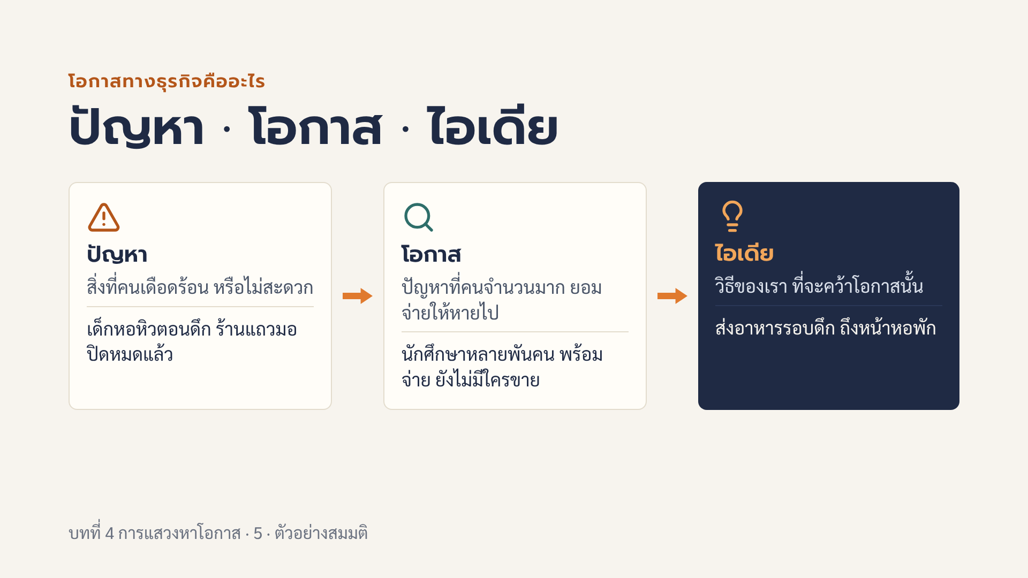
Notes:
หลายคนเริ่มจากไอเดีย แล้วค่อยหาคนซื้อ ซึ่งมักล้มเหลว ลำดับที่ถูกคือเริ่มจากปัญหา ตรวจว่าเป็นโอกาสจริงไหม คือมีคนเจอปัญหานี้มากพอและยอมจ่าย แล้วจึงคิดไอเดียมาตอบ โอกาสหนึ่งข้อมีได้หลายไอเดีย เช่น ปัญหาหิวตอนดึก อาจตอบด้วยตู้ขายอาหารอุ่นร้อนในหอ ร้านเปิดดึก หรือบริการส่งรอบดึก คำถามชวนคิด ปัญหาในมหาวิทยาลัยที่นักศึกษาบ่นบ่อยที่สุดคืออะไร และมีใครยอมจ่ายให้มันหายไปไหม

Slide 6

Notes:
สไลด์นี้คือประโยคที่อยากให้นักศึกษาจำ ไอเดียเป็นของฟรี ใครก็คิดได้ แต่โอกาสทางธุรกิจต้องผ่านสี่เงื่อนไขบนสไลด์ ซึ่งจะกลับมาเป็นเกณฑ์ในตารางให้คะแนนโอกาสช่วงกลางคาบ คำว่ามีกำไรไม่ได้แปลว่าขายได้เยอะ แต่ต้องมีเงินเหลือหลังหักต้นทุนทั้งหมด ต้นทุนคือเงินทุกบาทที่จ่ายออกไปเพื่อให้มีของขาย เช่น วัตถุดิบ ค่าเช่า ค่าส่ง และค่าแรงของตัวเอง ถามห้อง ไอเดียที่ฮิตแต่ไม่มีกำไร นึกออกไหม

Slide 7
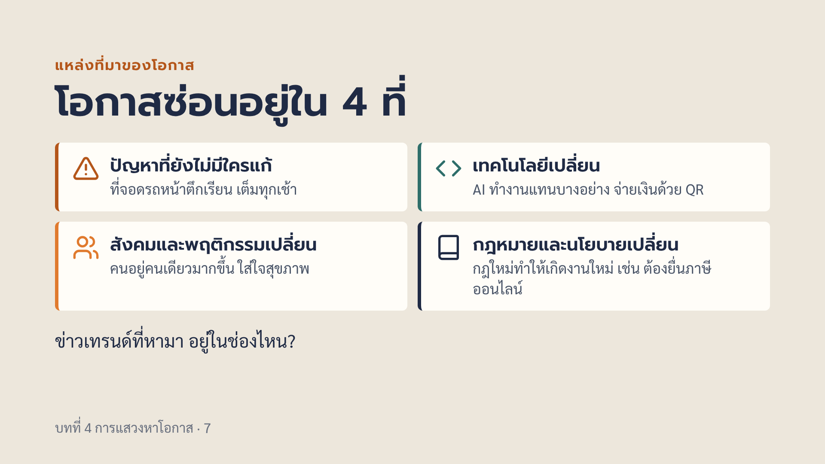
Notes:
โอกาสส่วนใหญ่มาจากสี่แหล่งนี้ แหล่งแรกคือปัญหาที่มีอยู่แล้วแต่ยังไม่มีใครแก้ดีพอ อีกสามแหล่งคือการเปลี่ยนแปลง เพราะทุกครั้งที่โลกเปลี่ยน วิธีเดิมจะใช้ไม่ได้ และเกิดความต้องการใหม่ ตัวอย่างฝั่งกฎหมาย เมื่อรัฐให้ธุรกิจทำเอกสารภาษีหรือใบกำกับภาษีแบบอิเล็กทรอนิกส์มากขึ้น ร้านเล็กหลายร้านทำไม่เป็น จึงเกิดงานรับสอนหรือรับช่วยทำเอกสารออนไลน์ ใครที่อธิบายเรื่องยากให้เข้าใจง่าย ก็ทำงานนี้ได้ ไม่จำเป็นต้องเรียนธุรกิจมา ให้นักศึกษาเอาเทรนด์บนกระดานจากช่วงทบทวนการบ้าน มาจัดลงสี่ช่องนี้ร่วมกัน

Slide 8
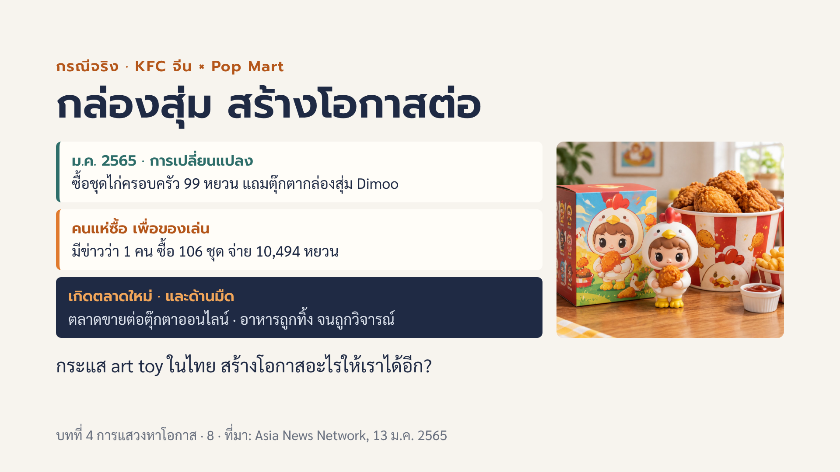
Notes:
กรณีจริงที่เห็นชัดว่าการเปลี่ยนแปลงหนึ่งครั้ง สร้างโอกาสต่อเป็นทอด ๆ ต้นเดือนมกราคม 2565 KFC ในจีนร่วมกับ Pop Mart บริษัทของเล่นกล่องสุ่ม แถมตุ๊กตา Dimoo กับชุดไก่ครอบครัวราคา 99 หยวน ตุ๊กตามีหลายแบบ และมีแบบลับที่สุ่มเจอยาก คนจึงซื้อซ้ำเพื่อสะสมให้ครบ ข่าวรายงานว่ามีคนหนึ่งซื้อ 106 ชุด จ่ายไป 10,494 หยวน สิ่งที่เกิดตามมา คือตลาดขายต่อตุ๊กตาบนแพลตฟอร์มมือสองออนไลน์ ซึ่งบางแบบขายได้แพงกว่าราคาชุดไก่หลายเท่า แต่ก็มีด้านมืด อาหารจำนวนมากถูกทิ้ง สมาคมผู้บริโภคของจีนจึงวิจารณ์ว่าโปรโมชันนี้กระตุ้นการซื้อเกินจำเป็นและทำให้อาหารเหลือทิ้ง ศัพท์ กล่องสุ่ม คือสินค้าที่ไม่รู้ว่าได้แบบไหนจนกว่าจะเปิด [หมายเหตุ เอกสารบางชุดเล่าว่าเกิดธุรกิจรับจ้างกินแทน ข้อนี้ยังหาแหล่งยืนยันไม่ได้ ไม่ควรสอนเป็นข้อเท็จจริง] ชวนคิดสามชั้น ใครได้โอกาส เช่น ร้านขายต่อ คนรับส่งของ คนทำคอนเทนต์รีวิว ใครเดือดร้อน และเราจะคว้าโอกาสแบบไหนโดยไม่สร้างปัญหาให้คนอื่น กระแส art toy ในไทยตอนนี้ นักศึกษาเห็นโอกาสอะไร เช่น รับทำชุดตุ๊กตา ถ่ายรูปสินค้า แปลรีวิวให้ร้านขายต่อ ภาพที่ควรใส่: กล่องสุ่ม art toy วางคู่กับชุดไก่ทอด · พรอมต์สร้างภาพ (EN): a cute vinyl art toy blind box next to a fried chicken bucket on a table, playful studio lighting, no brand logos · หรือหาจาก: ภาพข่าวจาก Asia News Network หรือถ่ายเองจากร้าน art toy ในห้าง ภาพประกอบสร้างด้วย AI (Canva) ใช้เพื่อการสอนเท่านั้น

Slide 9
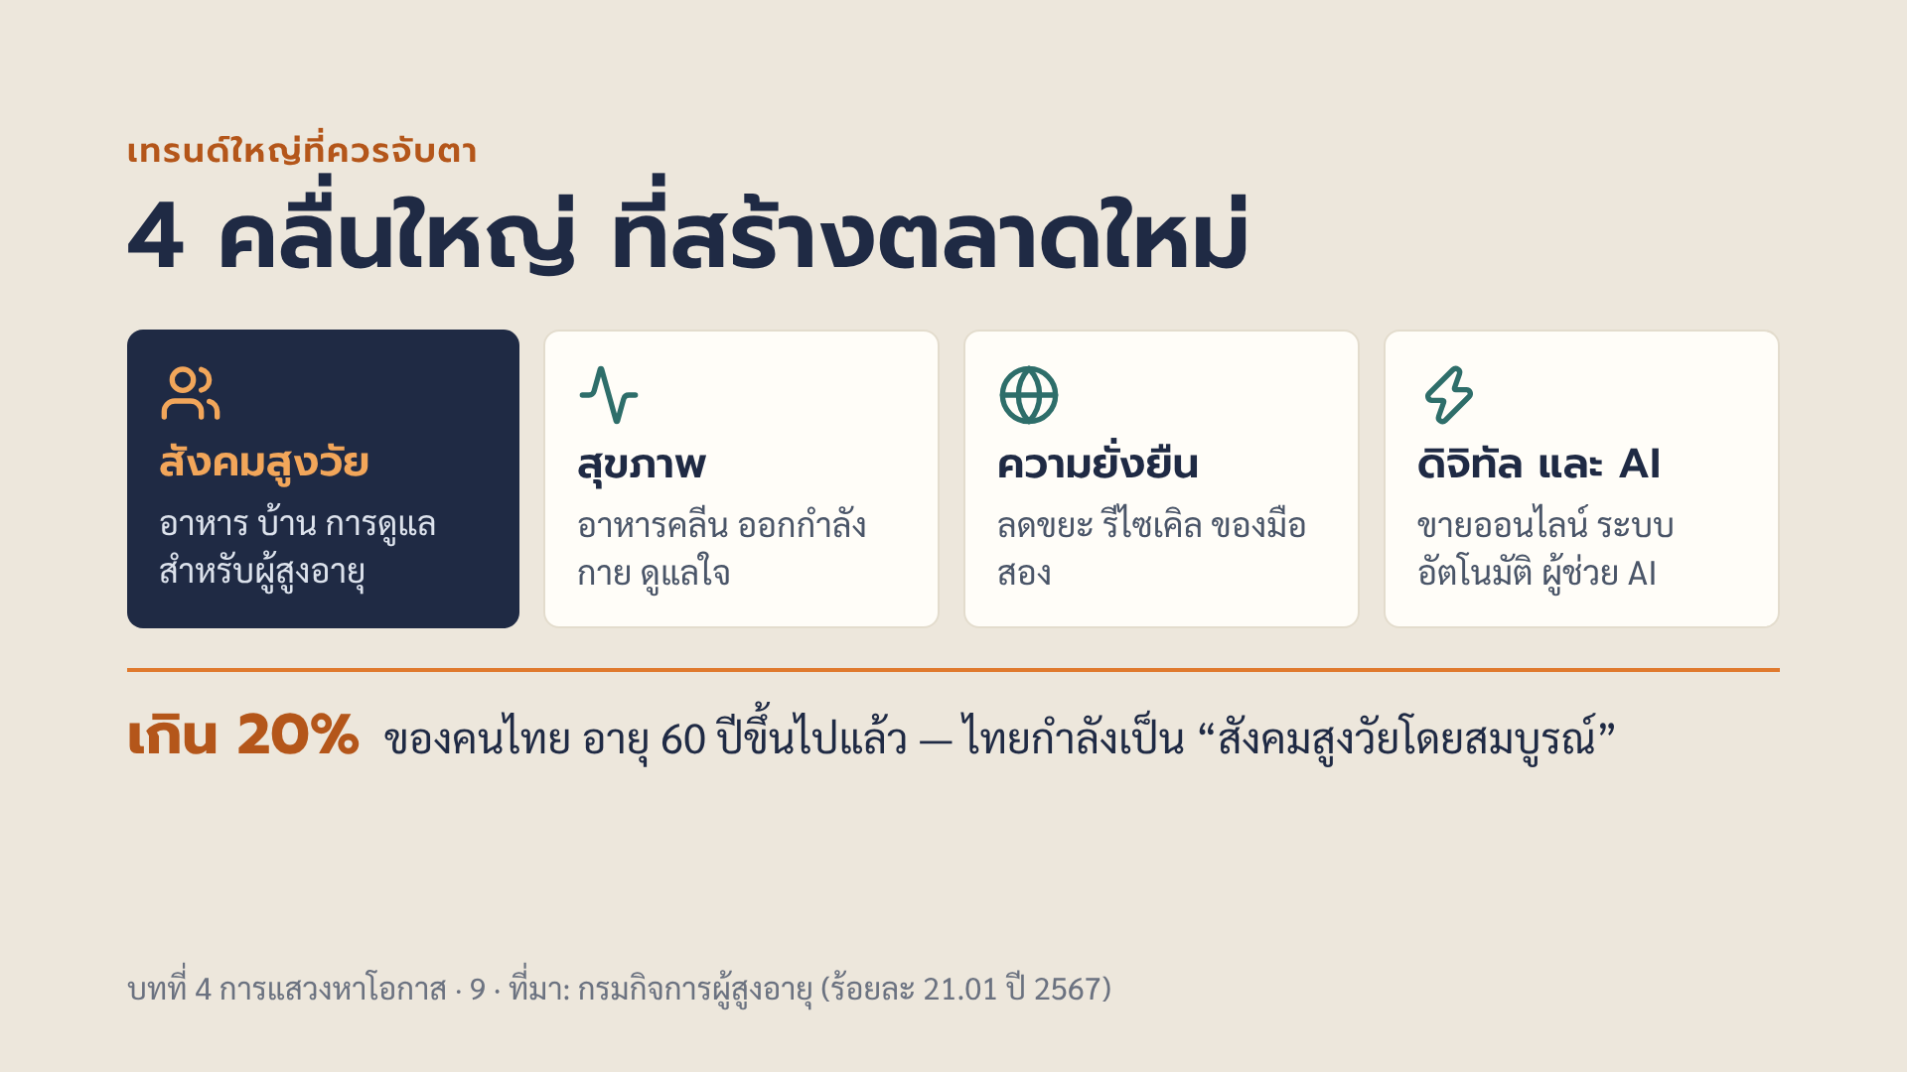
Notes:
เทรนด์ใหญ่ต่างจากกระแสระยะสั้น เพราะอยู่ยาวหลายปี ธุรกิจที่เกาะเทรนด์ใหญ่จะมีตลาดโตตามไปด้วย ข้อมูลสังคมสูงวัย ตามนิยามที่กรมกิจการผู้สูงอายุใช้ สังคมสูงวัยโดยสมบูรณ์คือมีผู้อายุ 60 ปีขึ้นไปเกินร้อยละ 20 ของประชากร ซึ่งไทยเกินเกณฑ์นี้แล้ว และมีการคาดการณ์ว่าจะเข้าสู่สังคมสูงวัยระดับสุดยอดในอีกไม่กี่ปี ตัวเลขจากเอกสารของกรมกิจการผู้สูงอายุ สัดส่วนผู้อายุ 60 ปีขึ้นไปเพิ่มจากร้อยละ 13.81 ในปี 2556 เป็นร้อยละ 21.01 ในปี 2567 ชวนคิด ผู้สูงอายุในบ้านนักศึกษาเองต้องการอะไรที่ยังหาซื้อไม่ได้ ส่วนดิจิทัลและ AI นักศึกษาใช้ AI ช่วยแปล ช่วยเขียนแคปชันได้แล้ว แต่ร้านค้าเล็ก ๆ อีกมากยังใช้ไม่เป็น ใครจะเป็นคนสอนหรือรับทำงานนี้ให้เขา

Slide 10
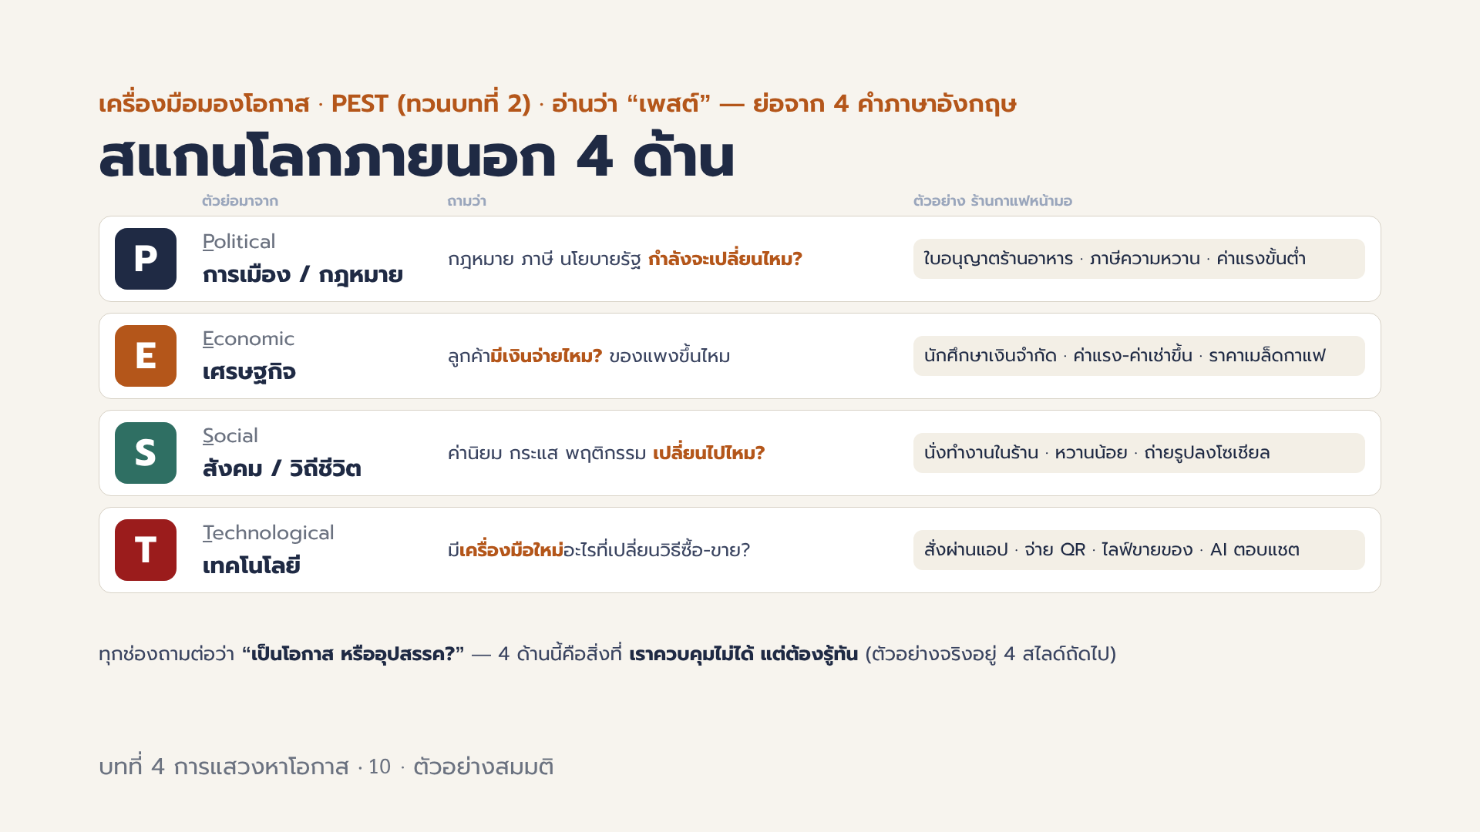
Notes:
สไลด์ 11 — PEST: บอกที่มาของตัวย่อสำหรับมือใหม่ P = Political (การเมือง/กฎหมาย) E = Economic (เศรษฐกิจ) S = Social (สังคม/วิถีชีวิต) T = Technological (เทคโนโลยี) อ่านว่า เพสต์ · ทั้ง 4 ด้านคือปัจจัยภายนอกที่ร้านควบคุมไม่ได้แต่ต้องรู้ทัน · ทุกช่องถามต่อว่าเป็นโอกาสหรืออุปสรรค · ตัวอย่างจริงอยู่สไลด์ 12–15 (ภาษีความหวาน/กัญชา · สุกี้ตี๋น้อย/นักท่องเที่ยวจีน · หมูเด้ง/สัตว์เลี้ยง · พร้อมเพย์/AI) · บางตำราขยายเป็น PESTEL เพิ่ม Environmental (สิ่งแวดล้อม) และ Legal (กฎหมาย) — บอก นศ. ว่าเป็นเครื่องมือเดียวกัน

Slide 11
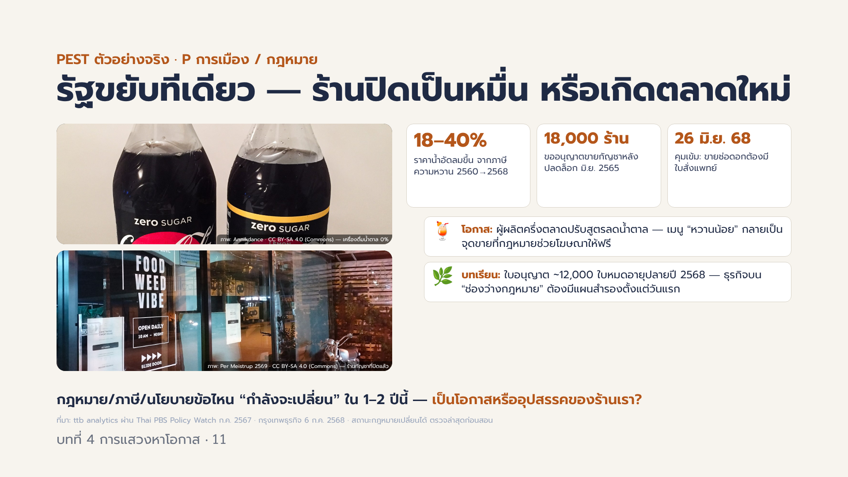
Notes:
(สไลด์ฉบับย่อ v6 — เนื้อหาเต็มของสไลด์เดิมอยู่ด้านล่าง ใช้เล่าประกอบ ไม่ต้องขึ้นจอ)
PEST ตัวอย่างจริง · P การเมือง / กฎหมาย · รัฐขยับทีเดียว ร้านปิดเป็นหมื่น · กฎหมายให้โอกาสได้ ก็เอาคืนได้ — ดูสองเรื่องนี้ · ภาพ: Annikdance · CC BY-SA 4.0 (Commons) · โอกาส · ภาษีความหวาน → ตลาด “น้ำตาล 0%” · สรรพสามิตเก็บภาษีตามปริมาณน้ำตาลตั้งแต่ปี 2560 ปรับขึ้นเป็นขั้นบันได ถึงเต็มอัตราปี 2568 · ราคาน้ำอัดลมขึ้น 18–40% · ผู้ผลิตกว่าครึ่งตลาด “ปรับสูตร” ลดน้ำตาล ≤8% หรือย่อขวด · ร้านเล็กได้อะไร: · เมนู “หวานน้อย/ไม่ใส่น้ำตาล” กลายเป็นจุดขายฟรี ๆ ที่กฎหมายช่วยโฆษณาให้ · ที่มา: ttb analytics ผ่าน Thai PBS Policy Watch ก.ค. 2567 · ภาพ: Per Meistrup 2566 · CC BY-SA 4.0 · ภาพ: Per Meistrup 2569 · CC BY-SA 4.0 · อุปสรรค / บทเรียน · กัญชา: เปิดเสรี 2565 → คุมเข้ม 2568 · ปลดล็อก มิ.ย. 2565 → ร้านขออนุญาตกว่า · 18,000 แห่ง · ทั่วประเทศ · ประกาศ สธ. มีผล 26 มิ.ย. 2568: ขายช่อดอกได้เฉพาะผู้มีใบสั่งจากวิชาชีพที่กำหนด · ใบอนุญาต ~12,000 ใบหมดอายุปลายปี 2568 ต่ออายุต้องเป็นสถานพยาบาล/ร้านยา · บทเรียน: · ธุรกิจที่ยืนบน “ช่องว่างกฎหมาย” ต้องมีแผนสำรองตั้งแต่วันแรก · ที่มา: กรุงเทพธุรกิจ 6 ก.ค. 2568 · สถานะกฎหมายเปลี่ยนได้ ตรวจล่าสุดก่อนสอน · ถามกลุ่ม: · ธุรกิจของเรา มีกฎหมาย/ภาษี/นโยบายข้อไหน “กำลังจะเปลี่ยน” ใน 1–2 ปีนี้? (ค่าแรงขั้นต่ำ · ภาษีออนไลน์ · ใบอนุญาตอาหาร · โครงการรัฐแจกเงิน) — เป็นโอกาสหรืออุปสรรค? · บทที่ 4 การแสวงหาโอกาส · 12

Slide 12
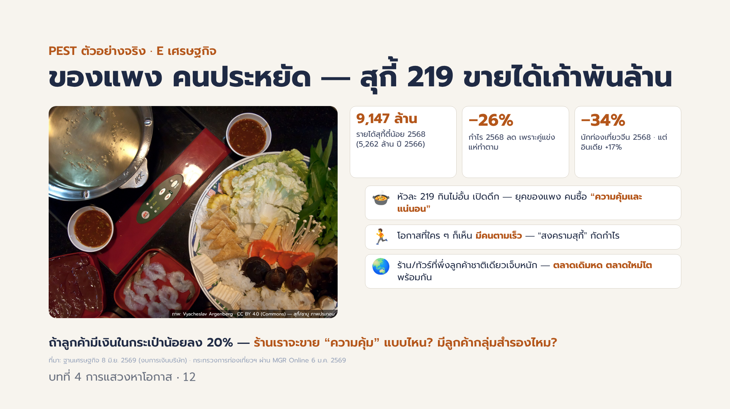
Notes:
(สไลด์ฉบับย่อ v6 — เนื้อหาเต็มของสไลด์เดิมอยู่ด้านล่าง ใช้เล่าประกอบ ไม่ต้องขึ้นจอ)
PEST ตัวอย่างจริง · E เศรษฐกิจ · ของแพง คนประหยัด แต่สุกี้ 219 ขายได้เก้าพันล้าน · ตัวเลขชุดเดียวกัน คนหนึ่งเห็นวิกฤต อีกคนเห็นลูกค้า · ภาพ: Vyacheslav Argenberg · CC BY 4.0 (Commons) · โอกาส · บุฟเฟต์ราคาเดียว: สุกี้ตี๋น้อย · หัวละ 219 บาท กินได้ไม่อั้น เปิดดึก → ตอบโจทย์คนที่อยาก “คุ้มและแน่นอน” ในยุคของแพง · รายได้ 5,262 ล้าน (2566) → 7,028 ล้าน (2567) → · 9,147 ล้านบาท (2568) · กว่า 100 สาขา · แต่ปี 2568 กำไรลด 26% เพราะคู่แข่งแห่ทำตาม (“สงครามสุกี้”) → · โอกาสที่ใคร ๆ ก็เห็น ย่อมมีคนตามเร็ว · ที่มา: ฐานเศรษฐกิจ 8 มิ.ย. 2569 (งบการเงินบริษัท) · ภาพ: Ninara · CC BY 2.0 (Commons) · อุปสรรค / โอกาสใหม่ · นักท่องเที่ยวจีนหาย 1 ใน 3 · ปี 2568 ต่างชาติมาไทย 32.97 ล้านคน (-7.2%) · · จีน 4.47 ล้าน จาก 6.73 ล้าน (-34%) · หล่นจากอันดับ 1 · แต่ · อินเดีย +17% · (2.49 ล้าน) · รัสเซีย +9% · มาเลเซียขึ้นเป็นอันดับ 1 · บทเรียน: · ร้าน/ทัวร์ที่พึ่งลูกค้าชาติเดียวเจ็บหนัก — ตลาดเดิมหด แต่ตลาดใหม่โตพร้อมกัน ใครปรับเมนู/ภาษาก่อนได้ก่อน · ที่มา: กระทรวงการท่องเที่ยวฯ ผ่าน MGR Online 6 ม.ค. 2569 · ถามกลุ่ม: · ถ้าลูกค้ามีเงินในกระเป๋าน้อยลง 20% ธุรกิจเราจะขาย “ความคุ้ม” แบบไหน? และถ้าลูกค้ากลุ่มหลักหายไปครึ่งหนึ่ง เรามีกลุ่มสำรองไหม? · บทที่ 4 การแสวงหาโอกาส · 13

Slide 13
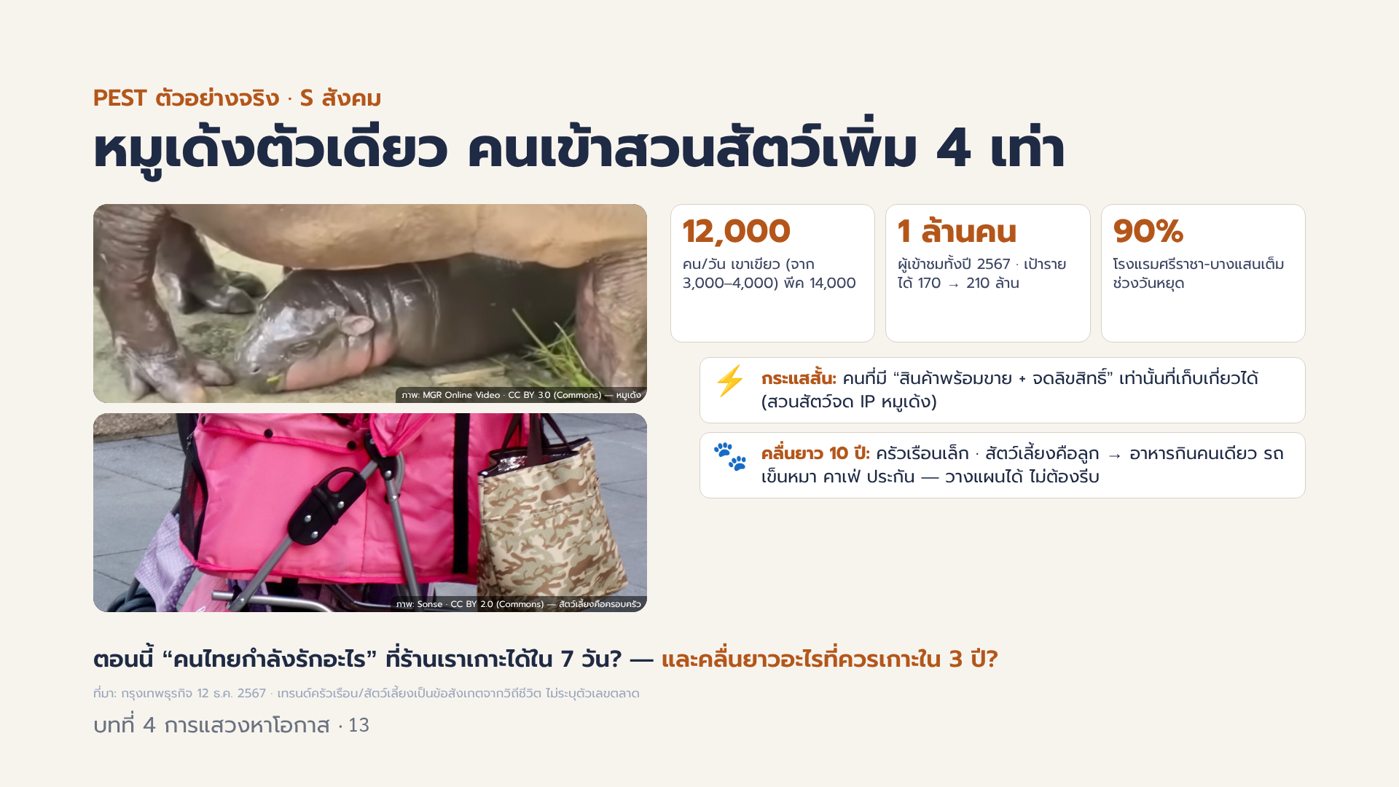
Notes:
(สไลด์ฉบับย่อ v6 — เนื้อหาเต็มของสไลด์เดิมอยู่ด้านล่าง ใช้เล่าประกอบ ไม่ต้องขึ้นจอ)
PEST ตัวอย่างจริง · S สังคม · หมูเด้งตัวเดียว คนเข้าสวนสัตว์เพิ่ม 4 เท่า · คนไทยกำลังรักอะไร ตลาดอยู่ตรงนั้น — แต่กระแสสั้นกับคลื่นยาวเล่นคนละแบบ · ภาพ: MGR Online Video · CC BY 3.0 (Commons) · โอกาส · หมูเด้ง: ไวรัลโลก ก.ย. 2567 · ผู้เข้าชมสวนสัตว์เขาเขียวจาก 3,000–4,000 → · ~12,000 คน/วัน · (พีค 14,000) · ทั้งปี 2567 ทะลุ 1 ล้านคน · เป้ารายได้สวนสัตว์ 170 → 210 ล้านบาท · โรงแรม-ร้านอาหารศรีราชา/บางแสนเต็ม 90% ช่วงวันหยุด · เศรษฐกิจท่องเที่ยวชลบุรีโต ~5% · บทเรียน: · กระแสมาเร็ว — คนที่มี “สินค้าพร้อมขาย + จดลิขสิทธิ์” เท่านั้นที่เก็บเกี่ยวได้ (องค์การสวนสัตว์จด IP หมูเด้ง) · ที่มา: กรุงเทพธุรกิจ 12 ธ.ค. 2567 · ภาพ: Sonse · CC BY 2.0 (Commons) · โอกาส (เทรนด์ยาว) · ครัวเรือนเล็ก · สัตว์เลี้ยงคือครอบครัว · คนอยู่คนเดียว/คู่ไม่มีลูกเพิ่ม → ขนาดอาหาร “กินคนเดียว” ที่นั่งเดี่ยว บริการรายเดือน · สัตว์เลี้ยงกลายเป็น “ลูก” → รถเข็นหมา คาเฟ่ โรงแรม ประกัน อาหารเกรดคน — ลูกค้ายอมจ่ายแพงกว่าของใช้ตัวเอง · ต่างจากหมูเด้ง: · นี่คือคลื่นยาว 10 ปี (โยงหน้า “4 คลื่นใหญ่”) วางแผนได้ ไม่ต้องรีบ · ตัวอย่างจากวิถีชีวิตที่สังเกตได้ · ไม่ระบุตัวเลขตลาด · ถามกลุ่ม: · ตอนนี้ “คนไทยกำลังรักอะไร” (ศิลปิน ตัวละคร กีฬา ซีรีส์) ที่ธุรกิจเราเกาะได้ภายใน 7 วัน? และคลื่นยาวอะไรที่เรา “ควร” เกาะใน 3 ปี? · บทที่ 4 การแสวงหาโอกาส · 14

Slide 14
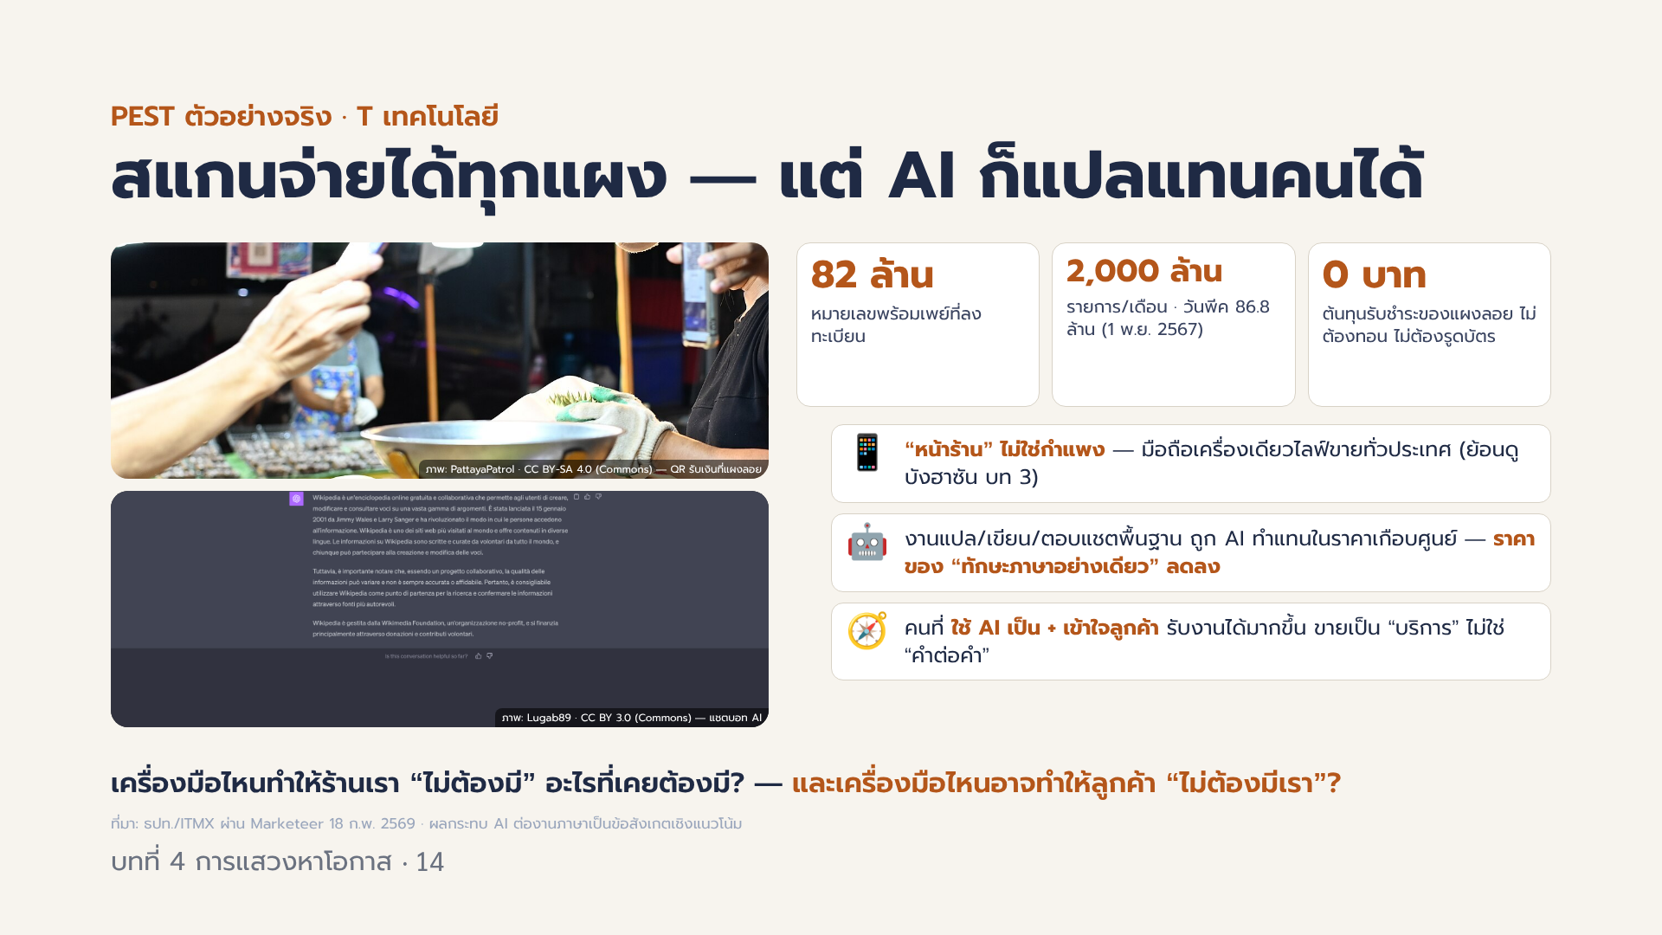
Notes:
(สไลด์ฉบับย่อ v6 — เนื้อหาเต็มของสไลด์เดิมอยู่ด้านล่าง ใช้เล่าประกอบ ไม่ต้องขึ้นจอ)
PEST ตัวอย่างจริง · T เทคโนโลยี · สแกนจ่ายแผงทุเรียน แต่ AI มาแย่งงานแปล · เทคโนโลยีช่วยร้านเล็กให้ทำได้เท่ารายใหญ่ — และแทนที่คนได้ในเวลาเดียวกัน · ภาพ: PattayaPatrol · CC BY-SA 4.0 (Commons) · โอกาส · พร้อมเพย์/QR + ไลฟ์ขายของ · พร้อมเพย์ (เริ่ม 2560) มีผู้ลงทะเบียน · 82 ล้านหมายเลข · · ธุรกรรมเกิน 2,000 ล้านรายการ/เดือน · วันพีค 86.8 ล้านรายการ (1 พ.ย. 2567) · แผงลอยรับเงินได้ไม่ต้องทอน ไม่ต้องมีเครื่องรูดบัตร — ต้นทุนรับชำระ = 0 · ไลฟ์ขายของด้วยมือถือเครื่องเดียว ขายทั่วประเทศ (ย้อนดูบังฮาซัน บท 3) → · “หน้าร้าน” ไม่ใช่กำแพงอีกต่อไป · ที่มา: ธปท./ITMX ผ่าน Marketeer 18 ก.พ. 2569 · ภาพ: Lugab89 · CC BY 3.0 (Commons) · อุปสรรค → โอกาส (ตรงสายเรา) · AI แปลภาษา เขียนคอนเทนต์ ตอบแชต · งานแปล/เขียน/ตอบลูกค้าแบบพื้นฐาน ถูก AI ทำแทนในราคาเกือบศูนย์ → · ราคาตลาดของ “ทักษะภาษาอย่างเดียว” ลดลง · แต่คนที่ · ใช้ AI เป็น + เข้าใจวัฒนธรรม/บริบท/ลูกค้า · รับงานได้มากขึ้น เร็วขึ้น และขายเป็น “บริการ” ไม่ใช่ “คำต่อคำ” · ถกในห้อง 3 นาที: สาขาเราถูกแทนที่ตรงไหน และต่อยอดตรงไหน? · ข้อสังเกตเชิงแนวโน้ม · ไม่มีตัวเลขอ้างอิงเฉพาะ · ถามกลุ่ม: · มีเครื่องมือไหนที่ทำให้ธุรกิจเรา “ไม่ต้องมี” อะไรบางอย่างที่เคยต้องมี (หน้าร้าน พนักงาน เงินสด นักแปล)? และเครื่องมือไหนที่อาจทำให้ลูกค้า “ไม่ต้องมีเรา”? · บทที่ 4 การแสวงหาโอกาส · 15

Slide 15
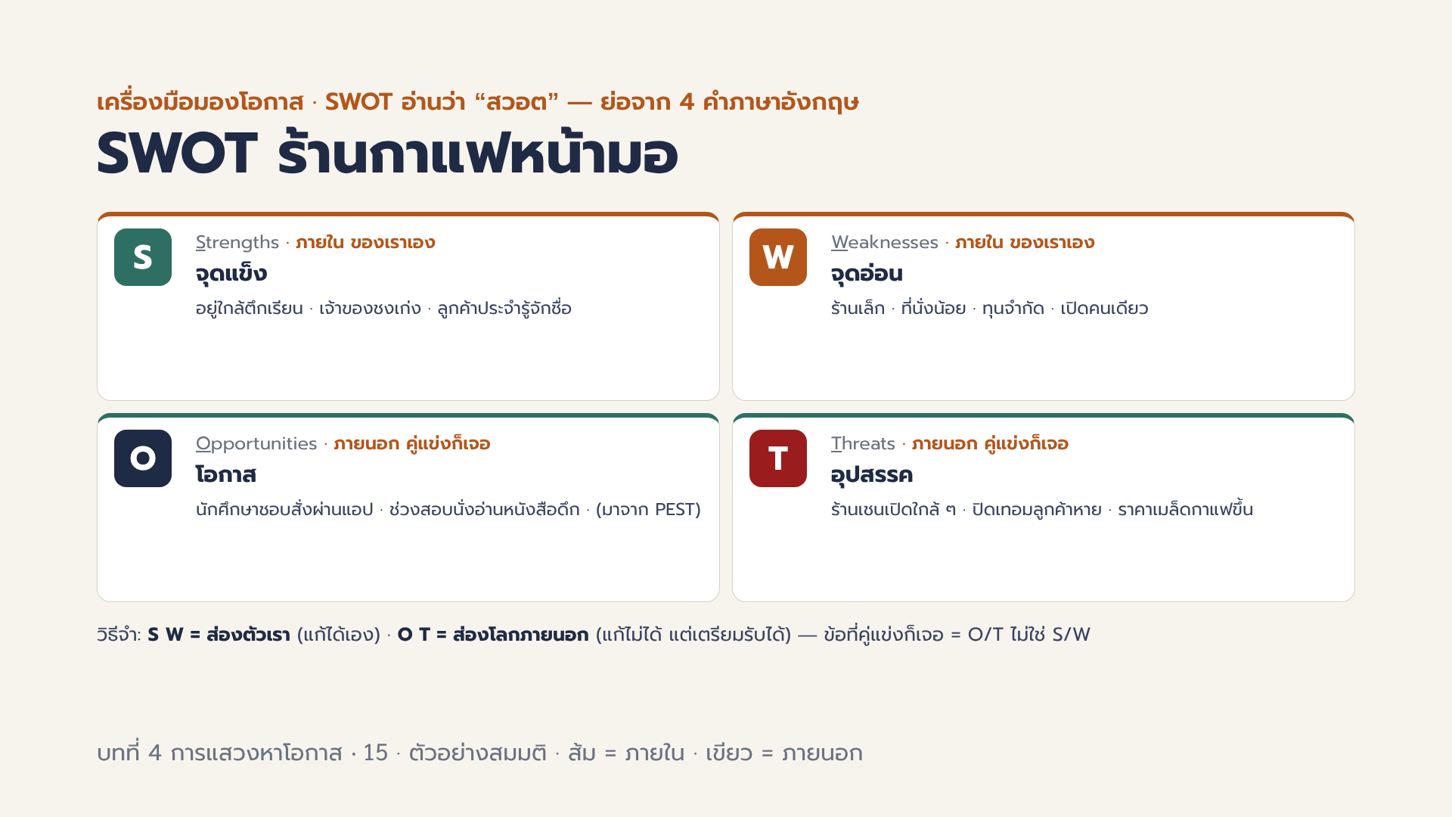
Notes:
สไลด์ 16 — SWOT: บอกที่มาของตัวย่อ S = Strengths (จุดแข็ง) W = Weaknesses (จุดอ่อน) O = Opportunities (โอกาส) T = Threats (อุปสรรค) อ่านว่า สวอต · S/W เป็นเรื่องภายในของเราเอง แก้ได้ · O/T เป็นเรื่องภายนอกที่คู่แข่งก็เจอ มาจาก PEST · วิธีเช็กว่าใส่ถูกช่อง: ถ้าคู่แข่งก็เจอเหมือนกัน = O หรือ T · ตัวอย่างร้านกาแฟหน้ามอเป็นตัวอย่างสมมติ · ตัวอย่างจริง (เต่าบิน) อยู่สไลด์ 17

Slide 16
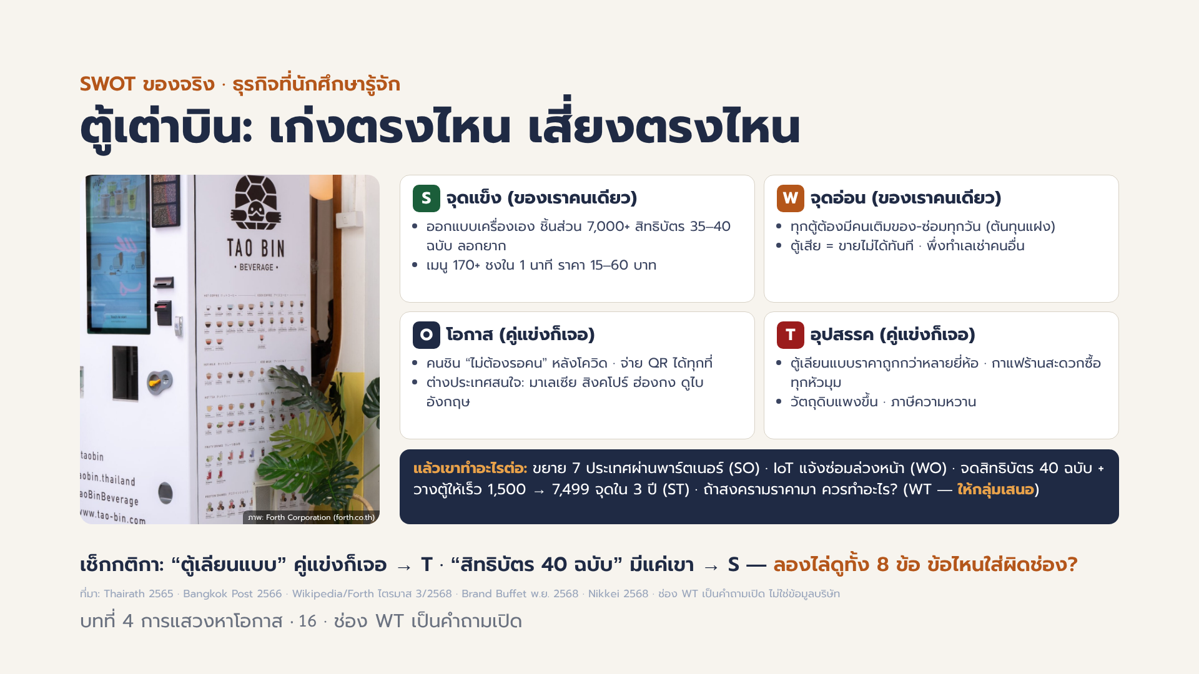
Notes:
(สไลด์ฉบับย่อ v6 — เนื้อหาเต็มของสไลด์เดิมอยู่ด้านล่าง ใช้เล่าประกอบ ไม่ต้องขึ้นจอ)
SWOT ของจริง · ธุรกิจที่นักศึกษารู้จัก · ตู้เต่าบิน: เก่งตรงไหน เสี่ยงตรงไหน แล้วเขาทำอะไรต่อ · ใช้กติกาเดิม: S/W คือของเราคนเดียว · O/T คือคู่แข่งก็เจอเหมือนกัน (มาจาก PEST) · ภาพ: Forth Corporation · S จุดแข็ง · ภายใน · ออกแบบเครื่องเอง ชิ้นส่วน 7,000+ สิทธิบัตร 35–40 ฉบับ ลอกยาก · เมนู 170–200+ ชงใน ~1 นาที ราคา 15–60 บาท · มีบริษัทแม่ (Forth) ทำตู้บุญเติมอยู่แล้ว → รู้ทำเล รู้ระบบเติมเงิน-ซ่อม · W จุดอ่อน · ภายใน · เครื่องต้องมีคนเติมน้ำ-วัตถุดิบ-ซ่อม ทุกตู้ ทุกวัน (ต้นทุนแฝง) · ตู้เสีย = ขายไม่ได้ทันที และลูกค้าจำภาพลบ · พึ่งทำเลเช่าของคนอื่น (คอนโด รพ. ออฟฟิศ) · O โอกาส · ภายนอก · คนชินกับ “ไม่สัมผัส/ไม่ต้องรอคน” หลังโควิด · พร้อมเพย์/QR ใช้ทั่วประเทศ จ่ายที่ตู้ได้ไม่ต้องมีเหรียญ (T ใน PEST) · ต่างประเทศสนใจ: มาเลเซีย 2566 → สิงคโปร์ ฮ่องกง ออสเตรเลีย ดูไบ อังกฤษ · T อุปสรรค · ภายนอก · ตู้เลียนแบบออกมาหลายยี่ห้อ ราคาถูกกว่า (Nikkei 2568: “จากผู้บุกเบิก สู่เหยื่อ”) · กาแฟร้านสะดวกซื้อ/แฟรนไชส์ราคาใกล้กัน อยู่ทุกหัวมุม · ต้นทุนวัตถุดิบ (นม กาแฟ น้ำตาล) ขึ้นตามโลก · ภาษีความหวาน (P ใน PEST) · แล้วเขาทำอะไรต่อ (TOWS ของจริง) · SO รุก: · เอาเครื่องที่ลอกยาก + ความต้องการต่างประเทศ → ขยาย 7 ประเทศผ่านพาร์ตเนอร์ท้องถิ่น · WO ปรับปรุง: · ตู้เสียบ่อย → ใช้ IoT แจ้งซ่อมล่วงหน้า วางเส้นทางเติมของตามสต็อกจริง · ST ป้องกัน: · คู่แข่งลอก → จดสิทธิบัตร 40 ฉบับ + วางตู้ให้เร็วครองทำเลก่อน (1,500 → 7,499 จุดใน 3 ปี) + ออกรุ่น Premium (พ.ย. 2568) · WT ถอย/ระวัง: · ถ้าสงครามราคามา + ของแพง — ควรลดเมนู? ขึ้นราคา? ปิดตู้ทำเลแย่? · ให้กลุ่มเสนอ · ที่มา: Thairath 2565 · Bangkok Post 2566 · Wikipedia/Forth (ไตรมาส 3/2568) · Brand Buffet พ.ย. 2568 · ช่อง WT เป็นคำถามเปิด ไม่ใช่ข้อมูลจริงของบริษัท · ทดสอบที่พูดไว้หน้าก่อน: · “ตู้เลียนแบบ” คู่แข่งก็เจอ → ใส่ T ถูก · “สิทธิบัตร 40 ฉบับ” มีแค่เขา → ใส่ S ถูก — ลองไล่เช็กทั้ง 12 ข้อบนจอ ว่าข้อไหนใส่ผิดช่อง? · บทที่ 4 การแสวงหาโอกาส · 17 · ช่อง WT เป็นคำถามเปิด

Slide 17
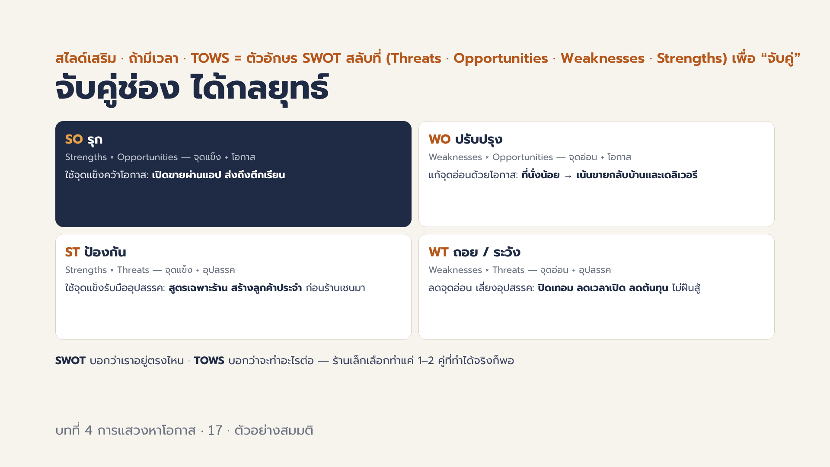
Notes:
สไลด์ 18 — TOWS: ตัวอักษรชุดเดียวกับ SWOT แต่สลับลำดับ (Threats Opportunities Weaknesses Strengths) ใช้เมื่อจะ 'จับคู่' ช่องเพื่อหากลยุทธ์ · SO รุก (จุดแข็ง+โอกาส) · WO ปรับปรุง (จุดอ่อน+โอกาส) · ST ป้องกัน (จุดแข็ง+อุปสรรค) · WT ถอย/ระวัง (จุดอ่อน+อุปสรรค) · SWOT บอกว่าเราอยู่ตรงไหน TOWS บอกว่าจะทำอะไรต่อ · ร้านเล็กเลือก 1–2 คู่ที่ทำได้จริง · สไลด์เสริม ถ้ามีเวลา

Slide 18
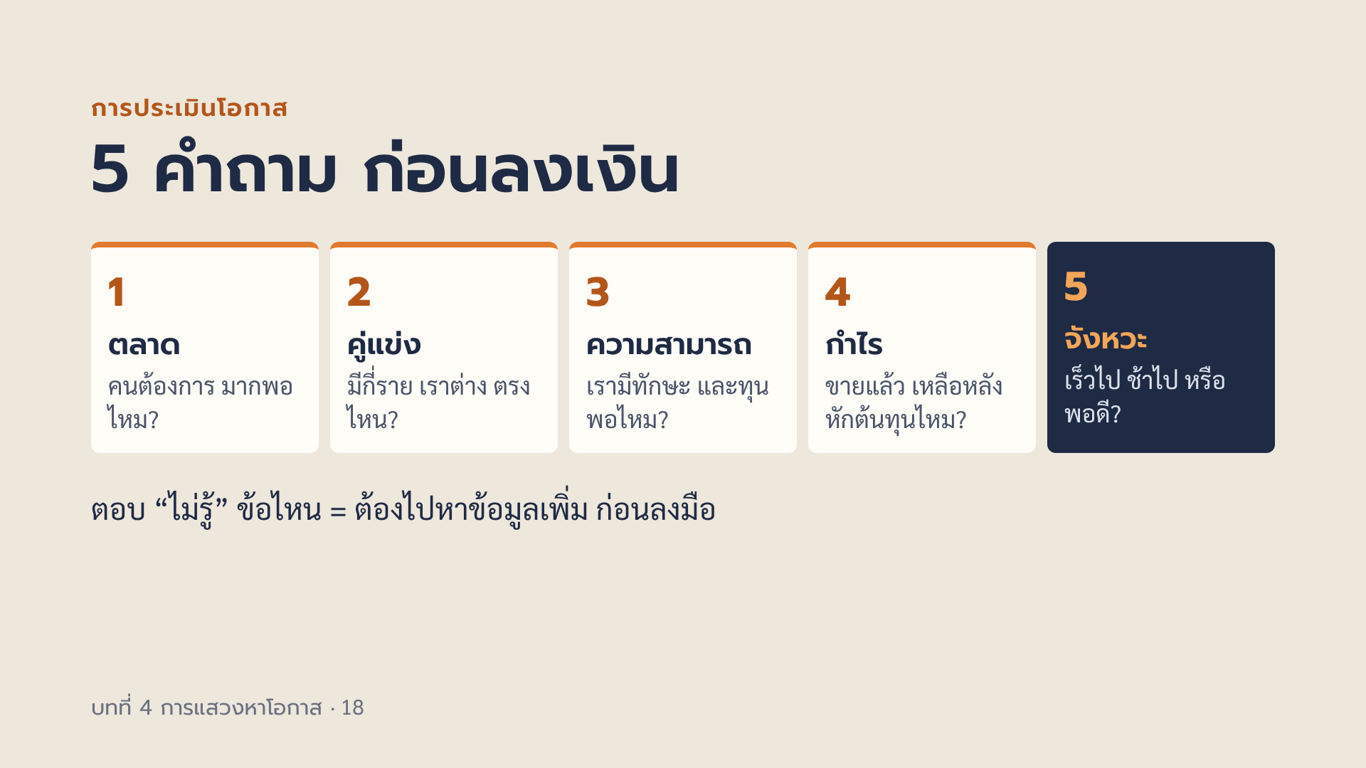
Notes:
ห้าคำถามนี้ใช้คัดโอกาสก่อนลงเงินจริง ข้อ 1 ตลาด ดูว่ามีคนเจอปัญหานี้มากพอ และยอมจ่าย ข้อ 2 คู่แข่ง ไม่มีคู่แข่งเลยอาจแปลว่าไม่มีตลาดก็ได้ ข้อ 3 ความสามารถ ย้อนไปดู S และ W ใน SWOT ข้อ 4 กำไร ต้องคิดต้นทุนให้ครบ รวมค่าแรงตัวเองและค่าเช่า มือใหม่มักลืมคิดค่าแรงตัวเอง แล้วนึกว่ากำไร ข้อ 5 จังหวะ เร็วเกินไปตลาดยังไม่พร้อม ช้าเกินไปคู่แข่งเต็มตลาด ยกตัวอย่างร้านชานมไข่มุกที่เปิดตอนกระแสกำลังลง สไลด์ถัดไปจะเอาห้าข้อนี้มาให้คะแนน

Slide 19
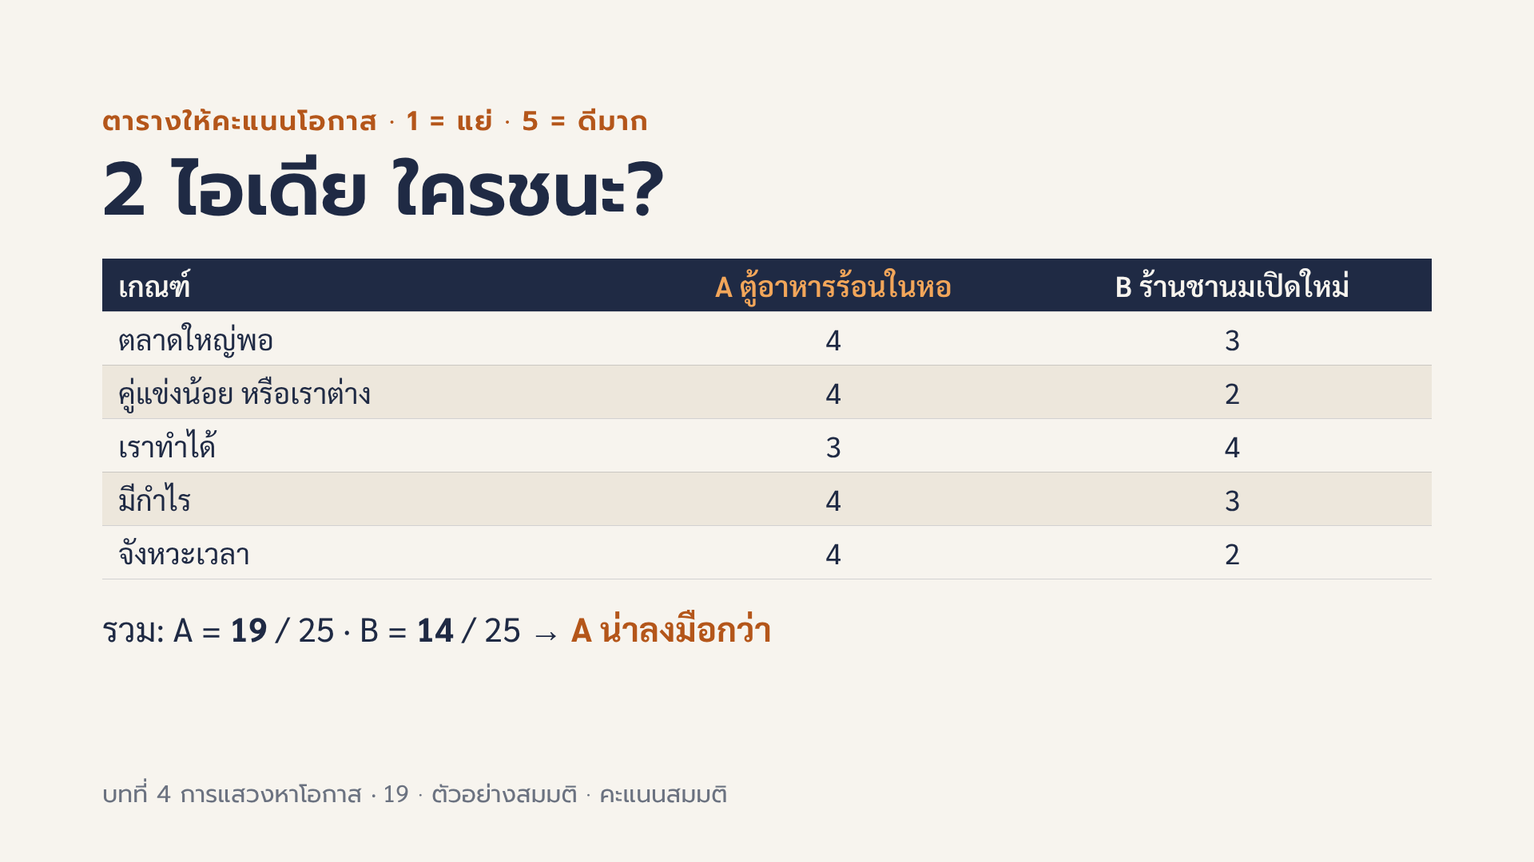
Notes:
ตารางให้คะแนนช่วยให้ตัดสินใจด้วยเหตุผล ไม่ใช่ความชอบ ไอเดีย B ร้านชานม เราทำได้ง่ายกว่า แต่คู่แข่งเยอะและกระแสอาจผ่านไปแล้ว ไอเดีย A ทำยากกว่าเล็กน้อย แต่ยังไม่มีใครทำและตอบปัญหาหิวตอนดึกที่เห็นตอนต้นคาบ ข้อควรระวัง คะแนนเป็นความเห็นของทีม ให้หาหลักฐานประกอบ เช่น ถามเพื่อนในหอ 20 คน ว่าจะซื้อไหม ถ้าบางเกณฑ์สำคัญกว่า เช่น กำไร ให้ใส่น้ำหนักคูณเพิ่มได้ เรียกว่าการให้น้ำหนัก เช่น เกณฑ์กำไรคูณ 2 ตารางนี้จะใช้ในเกมประมูลโอกาสถัดไป และในกิจกรรมกลุ่มท้ายคาบ

Slide 20
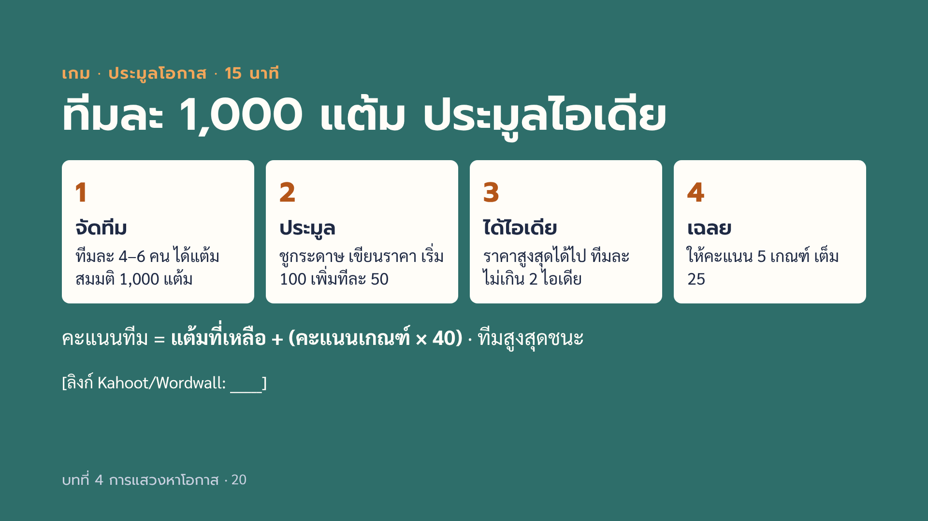
Notes:
เกมนี้ปลุกห้องหลังเรียนตารางให้คะแนน และให้นักศึกษาเห็นเองว่าคนมักทุ่มเงินให้ไอเดียที่ฟังดูเท่ หรือกำลังฮิต มากกว่าไอเดียที่ผ่านเกณฑ์ วิธีดำเนินเกม ขั้นที่ 1 แบ่งทีม 4–6 คน ให้แต่ละทีมฉีกกระดาษ A4 เป็นป้ายเขียนราคา และตั้งคนจดแต้ม 1 คน อาจารย์เขียนชื่อทีมและแต้มบนกระดาน 2 นาที ขั้นที่ 2 เปิดสไลด์ถัดไป อ่านไอเดีย A ถึง E ให้ฟังทั้งหมดก่อน แล้วให้ทีมคุยกัน 2 นาทีว่าอยากได้ข้อไหน ขั้นที่ 3 ประมูลทีละไอเดีย เริ่ม 100 แต้ม ทีมชูป้ายหรือตะโกนราคา เพิ่มทีละ 50 นับถอยหลัง 3 วินาที ราคาสูงสุดได้ไป หักแต้มทันที ทีมหนึ่งได้ไม่เกิน 2 ไอเดีย และไม่มีใครต้องซื้อ ไอเดียละประมาณ 1 นาที ขั้นที่ 4 เปิดสไลด์เฉลย คลิกให้คะแนนโผล่ทีละข้อ ให้ทีมคำนวณ คะแนนทีมเท่ากับแต้มที่เหลือ บวกคะแนนเกณฑ์ของไอเดียที่ได้คูณ 40 เช่น จ่าย 500 ได้ไอเดียคะแนน 20 จะได้ 500 บวก 800 เท่ากับ 1,300 ขั้นที่ 5 สรุป 3 นาที ถามว่าทีมไหนจ่ายแพงเกินคะแนนจริง และทำไม รางวัล เช่น คะแนนมีส่วนร่วม หรือได้เลือกลำดับนำเสนอก่อน ถ้าจะเล่นออนไลน์ภายหลัง ให้อาจารย์ทำชุดคำถามใน Kahoot หรือ Wordwall แล้วเติมลิงก์ในช่องบนสไลด์

Slide 21
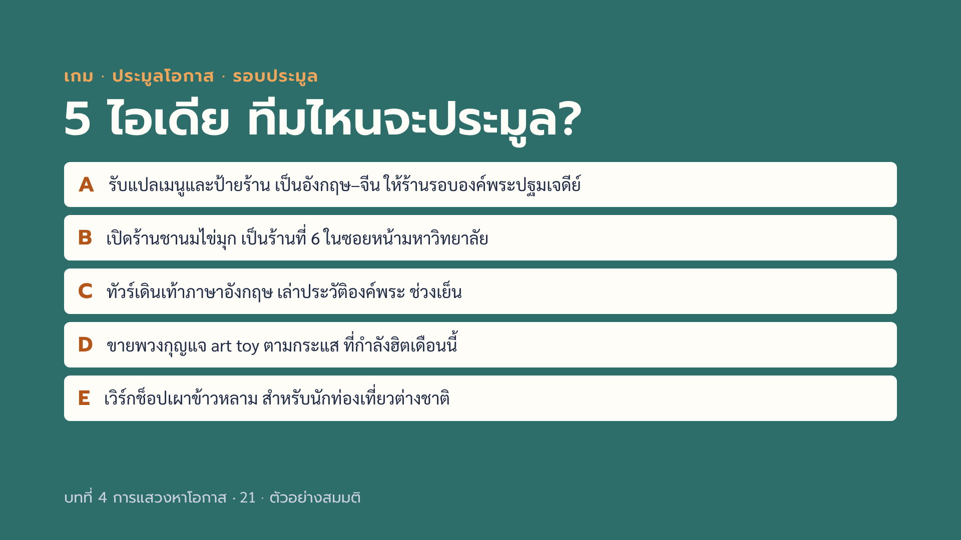
Notes:
อ่านทั้งห้าไอเดียก่อน ให้ทีมคุยกัน 2 นาที แล้วประมูลทีละข้อ A ถึง E ระหว่างประมูล อาจารย์ยั่วให้สนุก เช่น ไอเดีย D กำลังฮิต ใคร ๆ ก็อยากได้ ใครให้ 600 ไหม แต่อย่าบอกใบ้คะแนน ไอเดียทั้งหมดเป็นตัวอย่างสมมติ ออกแบบให้ใกล้ตัวนักศึกษาสายภาษาและวัฒนธรรม ไอเดีย A และ C ใช้ทักษะภาษาโดยตรง ไอเดีย E ใช้ของดีนครปฐม ไอเดีย B และ D ฟังดูง่ายและฮิต แต่ติดเกณฑ์คู่แข่งและจังหวะเวลา ไอเดียสำรอง ถ้าเวลาเหลือหรืออยากเปลี่ยนชุด 1 รับตัดต่อคลิปแนะนำร้าน เป็นซับไตเติลภาษาอังกฤษ ให้ร้านค้าในตลาดนัด 2 ร้านกาแฟหนังสือ ที่ให้เช่าที่นั่งอ่านหนังสือรายชั่วโมง ใกล้หอพัก 3 ขายเสื้อลายองค์พระ ออนไลน์ให้คนไทยทั่วประเทศ 4 ติวภาษาไทยออนไลน์ ให้ชาวต่างชาติที่ทำงานในไทย 5 เปิดร้านขายเคสมือถือ ในห้างที่มีร้านเคสอยู่แล้ว 4 ร้าน

Slide 22
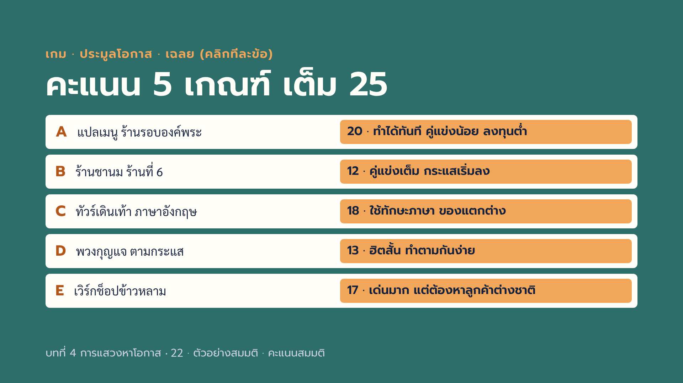
Notes:
คลิกทีละครั้งให้คะแนนโผล่ทีละไอเดีย ตามลำดับ A ถึง E ให้ทีมที่ได้ไอเดียนั้นคำนวณคะแนนทีมทันที รายละเอียดคะแนนตามเกณฑ์ ตลาด คู่แข่ง ทำได้ กำไร จังหวะ A แปลเมนูและป้ายร้าน 4 4 5 3 4 รวม 20 นักท่องเที่ยวต่างชาติมาองค์พระทุกวัน ร้านจำนวนมากยังไม่มีเมนูภาษาอื่น นักศึกษาสายภาษาทำได้ทันที ลงทุนแทบเป็นศูนย์ กำไรต่องานไม่สูงมาก B ร้านชานมร้านที่ 6 3 1 4 2 2 รวม 12 ตลาดมีแต่คู่แข่งเต็ม ต้องแข่งราคา กระแสอาจผ่านจุดสูงสุดไปแล้ว C ทัวร์เดินเท้าภาษาอังกฤษ 3 4 4 3 4 รวม 18 ใช้ความรู้ประวัติศาสตร์และภาษา มีคนทำน้อย ต้องสร้างความน่าเชื่อถือ และศึกษาว่าการนำเที่ยวต้องมีใบอนุญาตมัคคุเทศก์หรือไม่ ซึ่งเป็นคำถามที่ดีสำหรับให้นักศึกษาไปค้นต่อจากกรมการท่องเที่ยว D พวงกุญแจตามกระแส 3 2 4 3 1 รวม 13 ขายได้เร็วแต่กระแสสั้น ใครก็ทำตามได้ ถ้าเข้าช้าจะเหลือของค้าง E เวิร์กช็อปเผาข้าวหลาม 3 5 3 3 3 รวม 17 แตกต่างมาก ไม่มีคู่แข่ง แต่ต้องหาลูกค้าต่างชาติให้เจอ ต้องมีพื้นที่และวัตถุดิบ บทเรียนของเกม ไอเดียที่ฮิตหรือฟังดูง่าย ไม่เท่ากับโอกาสที่ดี และคะแนนเป็นความเห็น ทีมอาจเถียงได้ ถ้ามีเหตุผล ให้ทีมโต้แย้งคะแนนได้ 1 ข้อ คำถามสำรองหลังเฉลย 1 ถ้าให้น้ำหนักกำไรคูณ 2 อันดับเปลี่ยนไหม 2 ไอเดีย A จะเพิ่มคะแนนกำไรได้อย่างไร เช่น ขายเป็นแพ็กแปลเมนูพร้อมโพสต์รีวิว 3 ไอเดีย E ควรเข้าตลาดต่างชาติด้วยบันไดขั้นไหน 4 ไอเดียไหนเสี่ยงที่สุดถ้าลงเงินก้อนใหญ่ 5 ถ้าจับ A กับ C มารวมกัน จะได้ธุรกิจหน้าตาแบบไหน

Slide 23
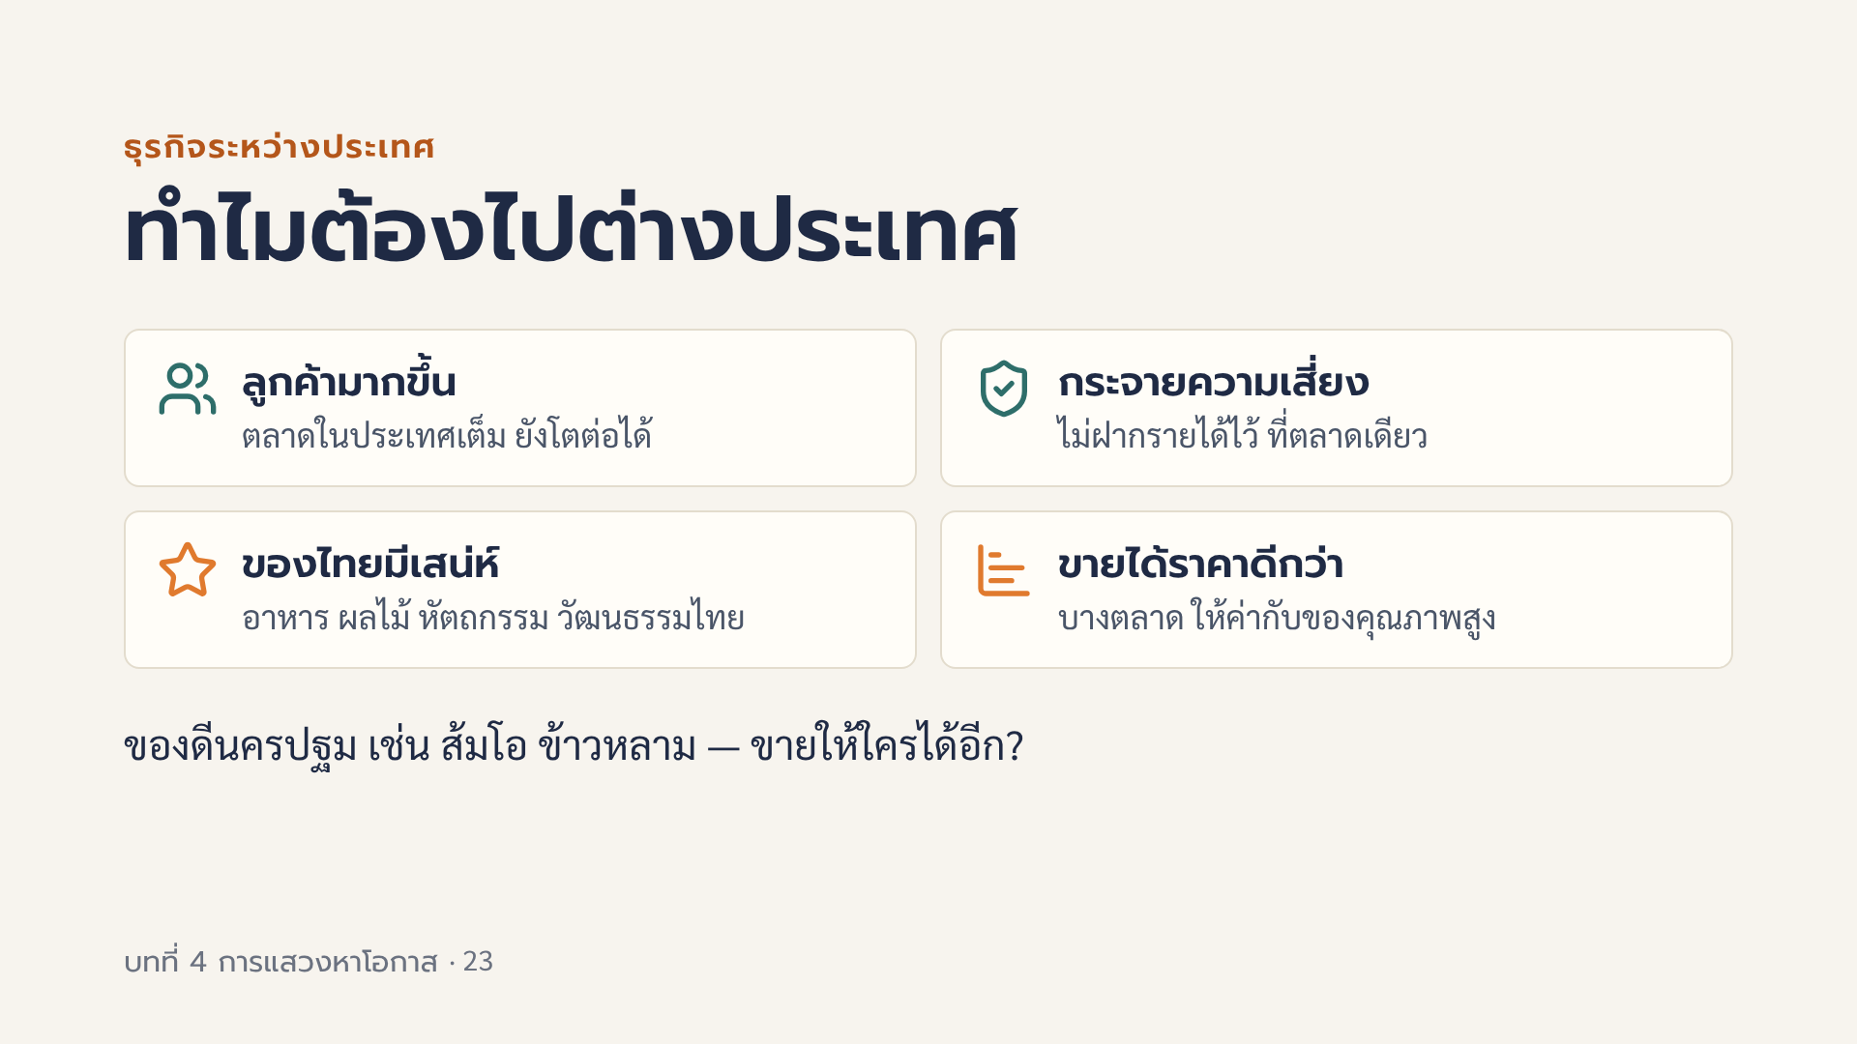
Notes:
เชื่อมกับสาขาที่สอนเดิมคือธุรกิจระหว่างประเทศ ธุรกิจไม่ได้จำกัดอยู่แค่ลูกค้าในจังหวัดหรือในประเทศ เหตุผลหลักที่ธุรกิจไปต่างประเทศ คือหาลูกค้าเพิ่ม กระจายความเสี่ยง ใช้จุดเด่นของสินค้าไทย และบางตลาดยอมจ่ายแพงกว่าสำหรับของคุณภาพดี ชวนคิดกับของดีนครปฐม เช่น ส้มโอ ข้าวหลาม ถ้าจะขายให้คนต่างประเทศ ต้องปรับอะไรบ้าง เช่น บรรจุภัณฑ์ อายุการเก็บ ฉลากภาษาอังกฤษ ไม่ต้องให้คำตอบตอนนี้ เพราะสไลด์ถัดไปจะดูว่ามีวิธีเข้าตลาดแบบไหนบ้าง

Slide 24

Notes:
สมัยก่อน การไปต่างประเทศเป็นเรื่องของบริษัทใหญ่ที่มีเงินทุน ปัจจุบันร้านเล็กขายผ่านมาร์เก็ตเพลสที่ส่งข้ามประเทศ หรือผ่านโซเชียลมีเดียถึงลูกค้าต่างชาติได้ สินค้าที่เป็นดิจิทัล เช่น ซอฟต์แวร์บนคลาวด์ คอร์สออนไลน์ งานออกแบบ ส่งข้ามประเทศได้ทันทีโดยไม่มีค่าขนส่ง ข้อควรระวัง ขายง่ายขึ้นไม่ได้แปลว่าไม่มีเรื่องต้องจัดการ ยังต้องดูภาษี การรับเงิน และการส่งของ ซึ่งจะเห็นในสไลด์สิ่งต้องระวัง บทที่ 5 สัปดาห์หน้าจะลงลึกเรื่องการตลาดออนไลน์ ภาพที่ควรใส่: พัสดุสินค้าไทยที่จ่าหน้าไปต่างประเทศ วางคู่กับมือถือที่เปิดหน้าร้านออนไลน์ · พรอมต์สร้างภาพ (EN): a small Thai handmade product parcel addressed overseas next to a smartphone showing an online shop, warm natural light, flat lay · หรือหาจาก: ภาพถ่ายเองที่ไปรษณีย์ หรือคลังภาพฟรีอย่าง Unsplash ภาพประกอบสร้างด้วย AI (Canva) ใช้เพื่อการสอนเท่านั้น

Slide 25
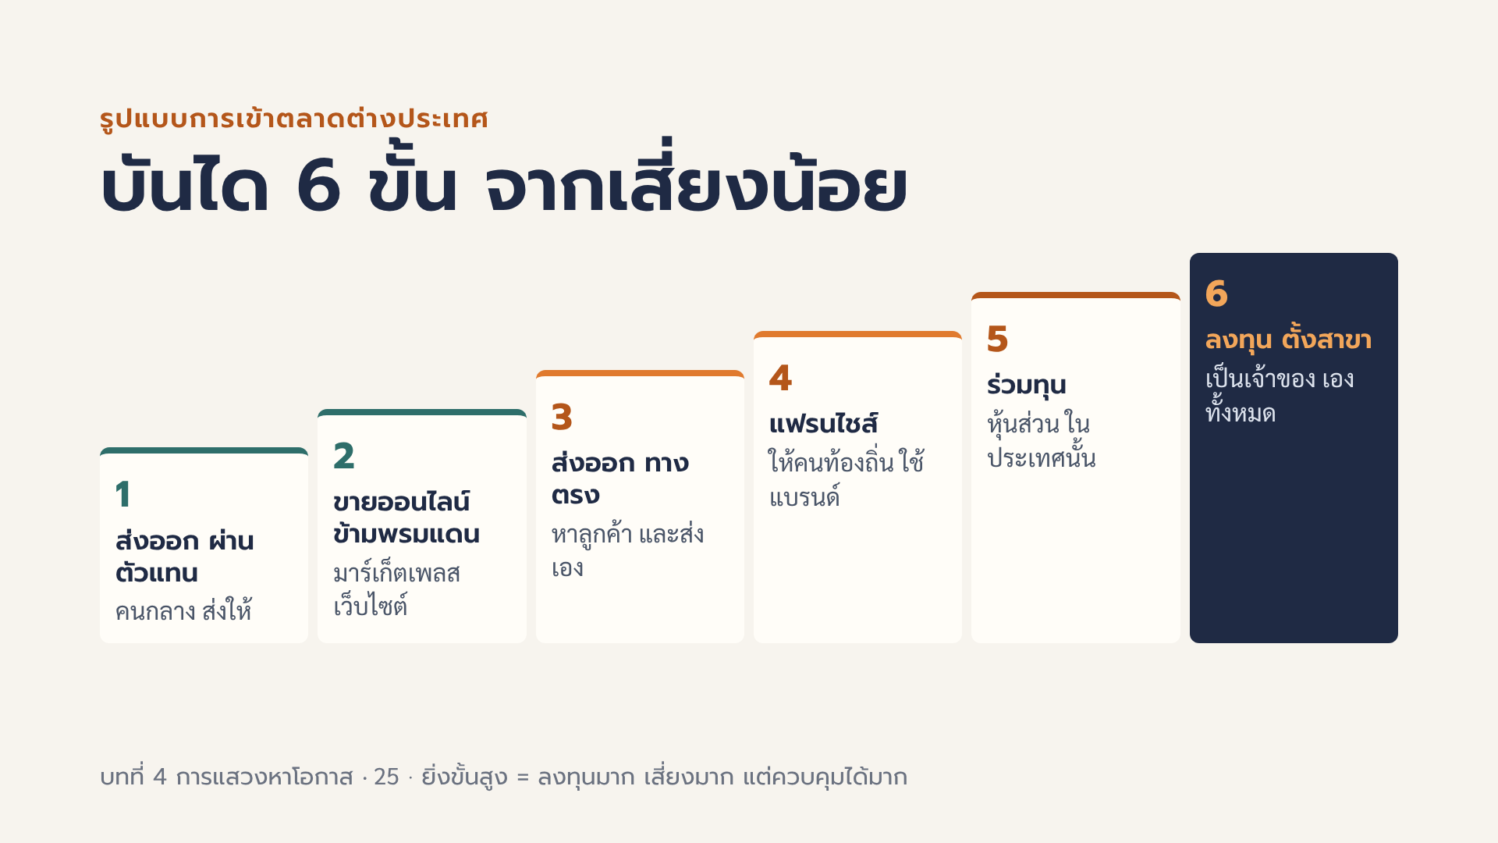
Notes:
เรียงจากลงทุนน้อยเสี่ยงน้อย ไปลงทุนมากเสี่ยงมาก ขั้น 1 ส่งออกผ่านตัวแทน เช่น บริษัทส่งออกรับซื้อไปขายต่อ เราแทบไม่ต้องรู้เรื่องต่างประเทศ แต่กำไรต่อชิ้นน้อยและไม่รู้จักลูกค้าตัวจริง ขั้น 2 ขายออนไลน์ข้ามพรมแดน ลงทุนน้อย เหมาะกับธุรกิจนักศึกษาที่สุด ขั้น 3 ส่งออกทางตรง เราหาผู้ซื้อเอง เช่น ไปออกงานแสดงสินค้า กำไรมากขึ้นแต่ต้องจัดการเอกสารส่งออกเอง ขั้น 4 แฟรนไชส์หรือให้สิทธิ์ใช้แบรนด์ เราได้ค่าธรรมเนียม แต่ต้องคุมมาตรฐานให้ได้ ขั้น 5 ร่วมทุนกับคนท้องถิ่น ได้ความรู้ตลาดของหุ้นส่วน แต่ต้องแบ่งกำไรและอำนาจตัดสินใจ ขั้น 6 ตั้งสาขาหรือบริษัทลูกเอง ควบคุมได้ทั้งหมด แต่ใช้เงินและเสี่ยงสูงสุด หลักคิด เริ่มจากขั้นต่ำ ทดสอบตลาดก่อน แล้วค่อยขยับขึ้น ถามห้อง ร้านอาหารไทยชื่อดังที่ไปเปิดต่างประเทศ น่าจะใช้ขั้นไหน

Slide 26
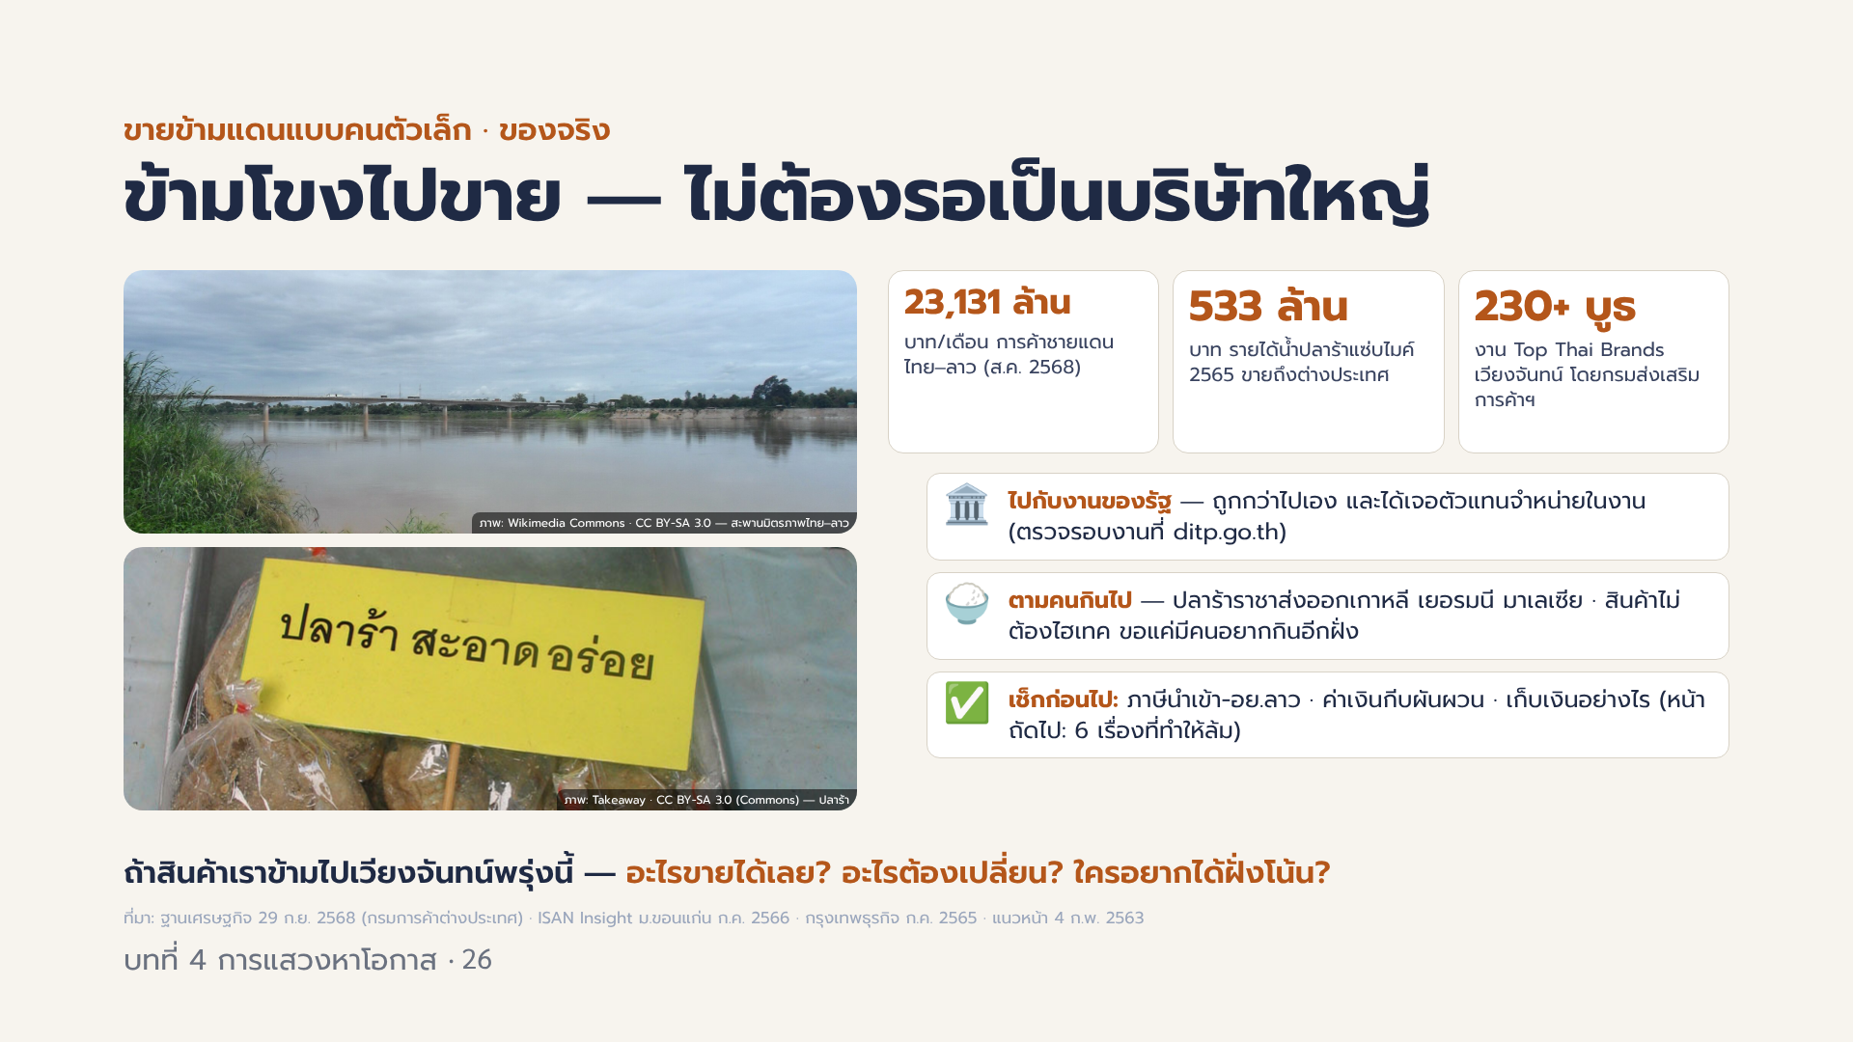
Notes:
(สไลด์ฉบับย่อ v6 — เนื้อหาเต็มของสไลด์เดิมอยู่ด้านล่าง ใช้เล่าประกอบ ไม่ต้องขึ้นจอ)
ขายข้ามแดนแบบคนตัวเล็ก · ของจริง · ข้ามโขงไปขาย ไม่ต้องรอเป็นบริษัทใหญ่ · สามเส้นทางที่ร้านเล็กใช้จริง: ไปกับงานของรัฐ · ตามคนกินไปต่างแดน · อ่านตัวเลขชายแดนก่อนลงทุน · ภาพ: Wikimedia Commons · CC BY-SA 3.0 · ขั้น 1–2 · ออกบูธ / หาตัวแทน · ไปลาวทั้งที ให้รัฐพาไป · งาน · Top Thai Brands เวียงจันทน์ · โดยกรมส่งเสริมการค้าระหว่างประเทศ: 230+ บูธ จับคู่ธุรกิจ 200+ บริษัท หมวดอาหาร ความงาม ของใช้ในบ้าน · ร้านเล็กสมัครไปกับกรมฯ ได้ ค่าใช้จ่ายต่ำกว่าไปเอง และได้เจอตัวแทนจำหน่ายในงาน · [อาจารย์เล่า] · เคส หม่ำ จ๊กมก ออกบูธขายอาหารที่ สปป.ลาว — ชื่อเสียงจากทีวีไทยที่คนลาวดูอยู่แล้ว คือ “ทุน” ที่ข้ามแดนไปก่อนสินค้า · ที่มา: แนวหน้า 4 ก.พ. 2563 (งานปี 2563) · ตรวจรอบงานล่าสุดที่ ditp.go.th · ภาพ: Takeaway · CC BY-SA 3.0 (Commons) · ภาพ: Heinrich Damm · CC BY 2.0 · อาหารบ้าน ๆ ไปไกล · น้ำปลาร้าคนดัง: จากครัวอีสานสู่ต่างแดน · แซ่บไมค์ · (ไมค์ ภิรมย์พร) รายได้ 533 ล้านบาท (2565) ขายถึงต่างประเทศ · ปลาร้าราชา · (ตุ๊กกี้) ส่งออก เกาหลีใต้ เยอรมนี มาเลเซีย กานา — ตามคนไทย/คนลาวในต่างแดน · หม่ำแซ่บ · 40 ล้านบาท (2564) ใช้ Loxley กระจายสินค้าทั่วประเทศ · ตลาดน้ำปลาร้าไทยราว · หมื่นล้านบาท · บทเรียน: สินค้าไม่ต้องไฮเทค — ขอแค่ “คนที่อยากกิน” อยู่อีกฝั่งแม่น้ำ · ที่มา: ISAN Insight ม.ขอนแก่น ก.ค. 2566 · กรุงเทพธุรกิจ ก.ค. 2565 · ภาพ: satori.corvus · CC BY 3.0 (Commons) · ตัวเลขที่ต้องรู้ · ไทย–ลาว ค้ากันเดือนละ 2 หมื่นล้าน · การค้าชายแดนไทย–ลาว · ~23,131 ล้านบาท/เดือน · (ส.ค. 2568) = ปีละกว่า 2.7 แสนล้าน · ภาษา สื่อ รสชาติใกล้กัน → ของไทยขายได้ “โดยไม่ต้องแปล” — แต่ก็เจอคู่แข่งจากจีน/เวียดนามที่ราคาถูกกว่า · เช็กก่อนไป: ภาษีนำเข้า-อย.ลาว · ค่าเงินกีบผันผวน · เก็บเงินอย่างไร (หน้าถัดไป: 6 เรื่องที่ทำให้ล้ม) · ที่มา: ฐานเศรษฐกิจ 29 ก.ย. 2568 (กรมการค้าต่างประเทศ) · ถามกลุ่ม: · สินค้าของเรา ถ้าข้ามไปขายที่เวียงจันทน์พรุ่งนี้ อะไรขายได้เลยโดยไม่ต้องแก้? อะไรต้องเปลี่ยน (ภาษาฉลาก ราคา ขนาด)? และใครคือ “คนที่อยากได้” ฝั่งโน้น · บทที่ 4 การแสวงหาโอกาส · 27

Slide 27
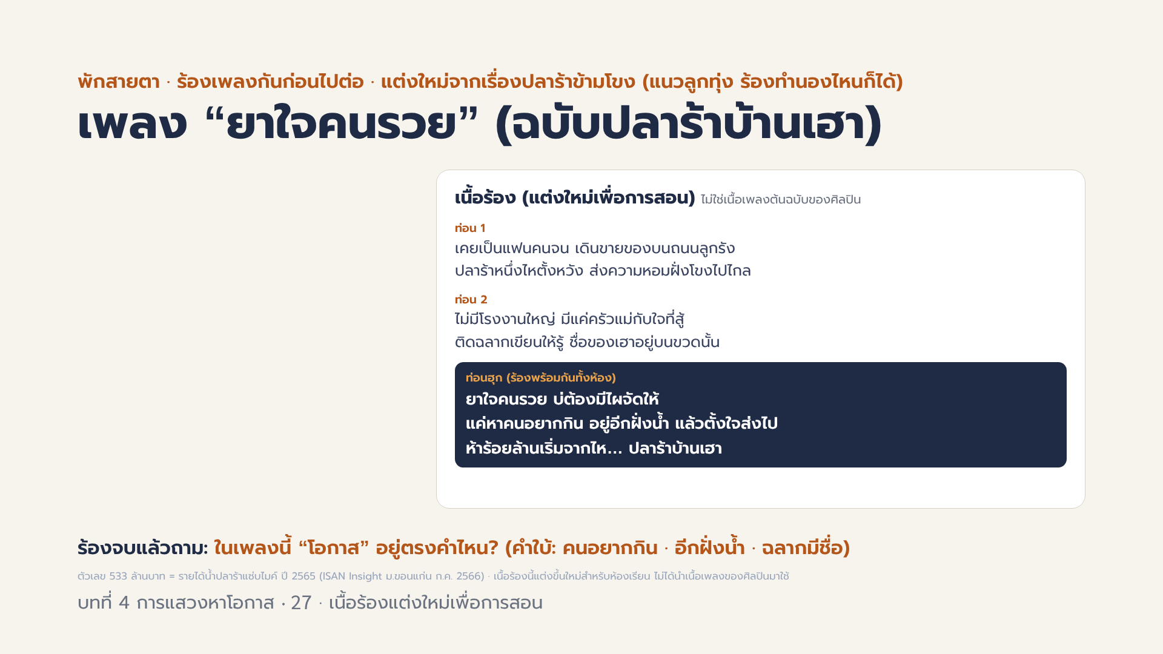

Notes:
สไลด์ 28 — เพลง "ยาใจคนรวย" (ฉบับปลาร้าบ้านเฮา) · เปลี่ยนชื่อจาก "เป็นแฟนเศรษฐี" ตามที่อาจารย์กำหนด · เนื้อร้องแต่งใหม่เพื่อการสอน ไม่ใช่เนื้อเพลงต้นฉบับของศิลปิน · ด้านซ้ายเป็นพื้นที่สำหรับรูปที่อาจารย์วางไว้ · วิธีใช้: อาจารย์ร้องท่อน 1–2 แล้วให้ทั้งห้องร้องฮุก จบแล้วถาม "โอกาสอยู่ตรงคำไหน" (คนอยากกิน · อีกฝั่งน้ำ · ฉลากมีชื่อ)

Slide 28
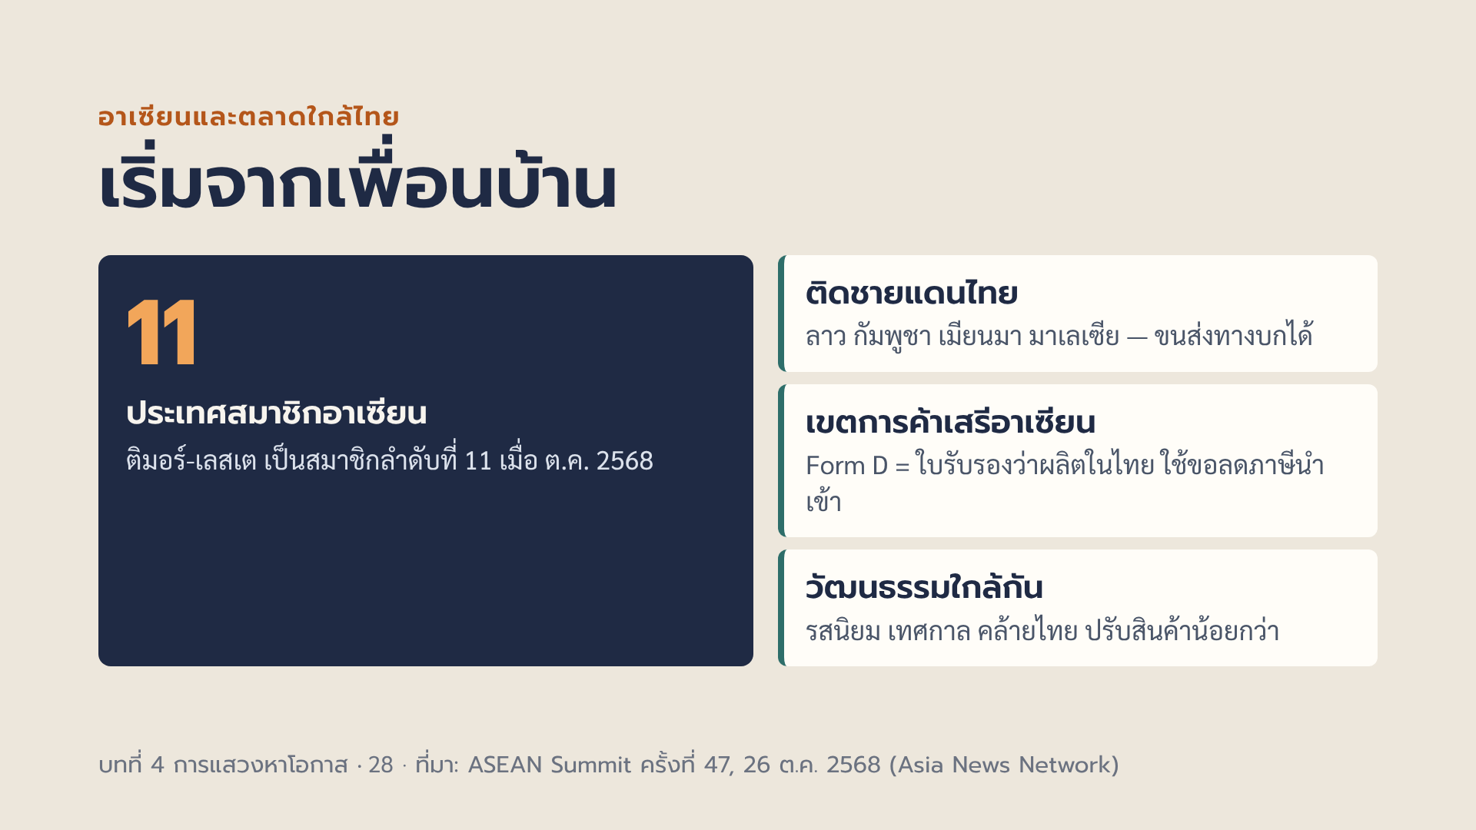
Notes:
ศัพท์ ภาษีนำเข้า คือภาษีที่ประเทศปลายทางเก็บเมื่อสินค้าเข้าประเทศ ทำให้ของเราแพงขึ้นในสายตาลูกค้าที่นั่น อาเซียนเป็นตลาดแรกที่ธุรกิจไทยควรมอง เพราะใกล้ ขนส่งถูกกว่า วัฒนธรรมคล้ายกัน ติมอร์-เลสเตได้รับเป็นสมาชิกลำดับที่ 11 อย่างเป็นทางการในการประชุมสุดยอดอาเซียนครั้งที่ 47 ที่กัวลาลัมเปอร์ เมื่อวันที่ 26 ตุลาคม 2568 สมาชิกเดิม 10 ประเทศ ได้แก่ ไทย มาเลเซีย สิงคโปร์ อินโดนีเซีย ฟิลิปปินส์ บรูไน เวียดนาม ลาว กัมพูชา เมียนมา ภายใต้ความตกลงการค้าสินค้าของอาเซียน หรือ ATIGA สินค้าที่ผ่านกฎถิ่นกำเนิดสินค้าสามารถใช้หนังสือรับรองถิ่นกำเนิดสินค้า Form D เพื่อขอสิทธิลดหรือยกเว้นภาษีนำเข้าในประเทศปลายทาง ขอได้ที่กรมการค้าต่างประเทศ อัตราภาษีของแต่ละสินค้าต่างกัน ให้ตรวจก่อนส่งออกจริง นอกจากอาเซียน ตลาดใหญ่ใกล้ไทยยังมีจีน ญี่ปุ่น เกาหลี และอินเดีย ถามห้อง นักศึกษาเคยเห็นสินค้าไทยวางขายในประเทศเพื่อนบ้านไหม

Slide 29
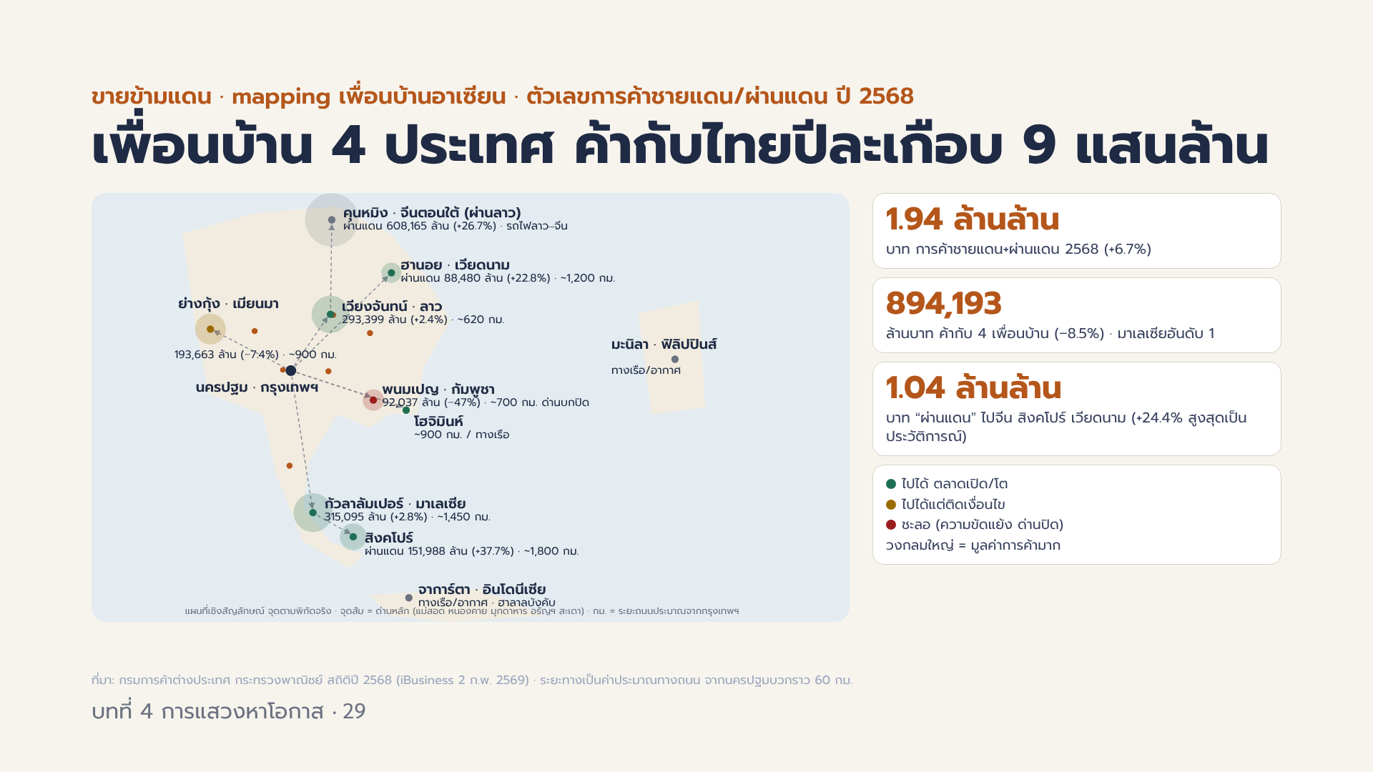
Notes:
สไลด์ 30 — แผนที่ mapping เพื่อนบ้านอาเซียน (ที่มา: กรมการค้าต่างประเทศ สถิติปี 2568 ผ่าน iBusiness 2 ก.พ. 2569)
ตัวเลขรวม: ค้าชายแดน+ผ่านแดน 1,937,629 ล้านบาท (+6.7%) · ชายแดน 4 ประเทศ 894,193 ล้าน (−8.5%) มาเลเซีย 315,095 · ลาว 293,399 · เมียนมา 193,663 · กัมพูชา 92,037 · ผ่านแดน 1,043,436 ล้าน (+24.4%) จีน 608,165 · สิงคโปร์ 151,988 · เวียดนาม 88,480
วิธีสอน: ชี้ว่าแผนที่เป็นเชิงสัญลักษณ์ (จุดตามพิกัดจริง แต่แนวแผ่นดินวาดคร่าว ๆ) · สีเขียว=ไปได้ เหลือง=ติดเงื่อนไข แดง=ชะลอ · ระยะทางเป็นค่าประมาณทางถนนจากกรุงเทพฯ (เวียงจันทน์ ~620 · พนมเปญ ~700 · ย่างกุ้ง ~900 · ฮานอย ~1,200 · กัวลาลัมเปอร์ ~1,450 · สิงคโปร์ ~1,800 · คุนหมิง ~1,900) จากนครปฐมบวกอีกราว 60 กม.
ถามนักศึกษา: ทำไมวงกลมจีน (ผ่านลาว) ใหญ่กว่าลาวเอง — เพื่อนบ้านคือ "ทางผ่าน" ไม่ใช่แค่ตลาด

Slide 30
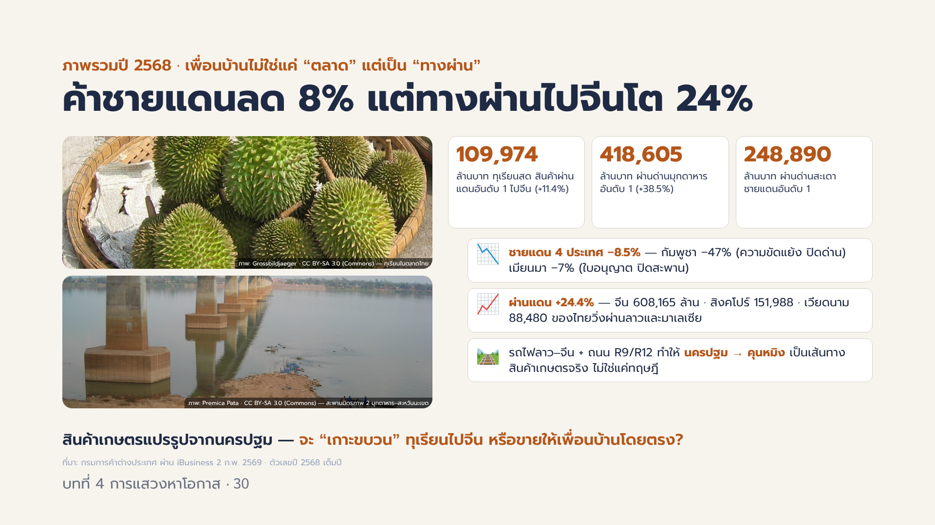
Notes:
สไลด์ 31 — ภาพรวมปี 2568: ชายแดนลด ผ่านแดนโต (iBusiness 2 ก.พ. 2569 อ้างกรมการค้าต่างประเทศ)
ค้าชายแดน 4 ประเทศ −8.5%: กัมพูชา −47.3% (ความขัดแย้ง ปิดด่านบก) เมียนมา −7.4% (ปราบของหนีภาษี ใบอนุญาตนำเข้า ปิดสะพานแม่สอด 2) · ลาว +2.4% มาเลเซีย +2.8%
ค้าผ่านแดน +24.4% สูงสุดเป็นประวัติการณ์: จีน 608,165 (+26.7%) สิงคโปร์ 151,988 (+37.7%) เวียดนาม 88,480 (+22.8%) · ด่านมุกดาหารอันดับ 1 418,605 ล้าน (+38.5%) · สินค้าผ่านแดนอันดับ 1 ทุเรียนสด 109,974 ล้าน (+11.4%) · ด่านชายแดนอันดับ 1 สะเดา 248,890
ภาพ: ทุเรียน (Grossbildjaeger CC BY-SA 3.0) · สะพานมิตรภาพ 2 มุกดาหาร–สะหวันนะเขต (Premica Pata CC BY-SA 3.0) จาก Wikimedia Commons
คำถามชวนคิด: สินค้าเกษตรแปรรูปจากนครปฐม จะเกาะขบวนทุเรียนไปจีน หรือขายเพื่อนบ้านโดยตรง

Slide 31
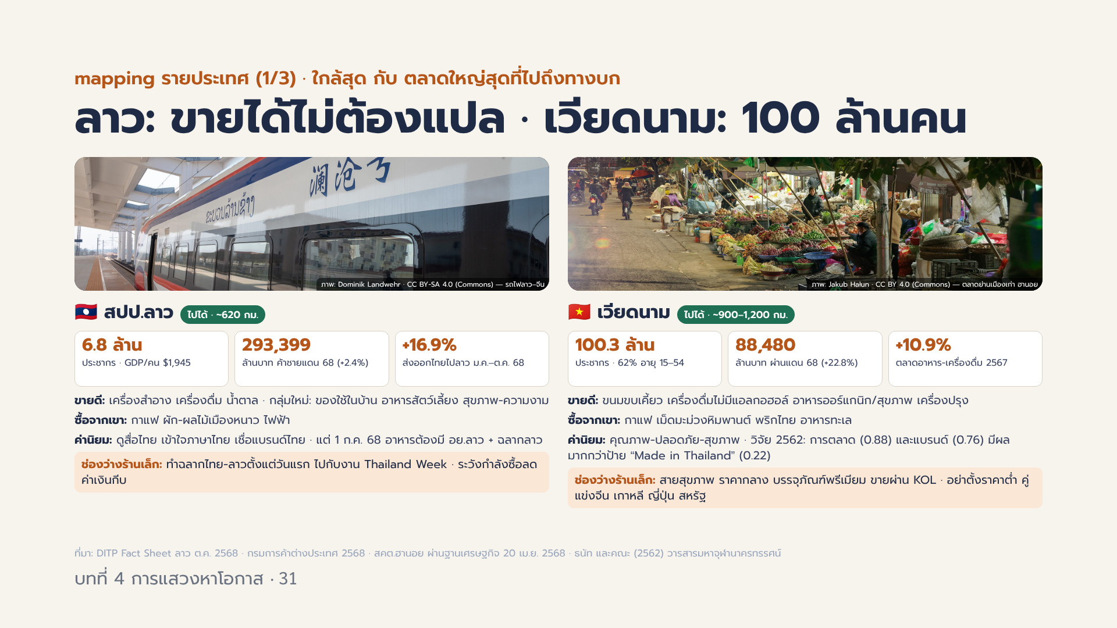
Notes:
สไลด์ 32 — ลาว และ เวียดนาม
ลาว (DITP Fact Sheet ต.ค. 2568): ประชากร 6.76 ล้าน GDP/คน $1,945 (2567) IMF คาด 2569 ลดเหลือ $1,704 · การค้าไทย-ลาว ม.ค.–ต.ค. 68 270,667 ล้านบาท (+10.4%) ส่งออกไทย 157,970 ล้าน (+16.9%) · สินค้าส่งออกหลัก: น้ำมันสำเร็จรูป อัญมณี เคมีภัณฑ์ รถยนต์ เหล็ก เครื่องสำอาง น้ำตาล เครื่องดื่ม · กลุ่มศักยภาพใหม่: ของใช้ในครัวเรือน อาหารสัตว์เลี้ยง สุขภาพ-ความงาม · นำเข้าจากลาว: เชื้อเพลิง ผัก-ผลไม้ ปุ๋ย สินแร่ ปูนซีเมนต์ กาแฟ ชา เครื่องเทศ · เงื่อนไขใหม่ 1 ก.ค. 2568: อาหารต้องขึ้นทะเบียน อย.ลาว และพิมพ์เลขทะเบียนบนฉลากภาษาลาว (ใช้สติกเกอร์ชั่วคราวได้) · ช่องทาง: Thailand Week, In-Store Promotion, ด่าน 46 แห่งใน 11 จังหวัด, รถไฟลาว–จีน
เวียดนาม (สคต.ฮานอย ผ่านฐานเศรษฐกิจ 20 เม.ย. 2568): ประชากร 100.3 ล้าน 62% อายุ 15–54 · ตลาดอาหาร-เครื่องดื่ม 2567 ราว 720 ล้านล้านด่อง (+10.92%) คาด 2568 +9.6% · สินค้าไทยที่นิยม: ขนมขบเคี้ยว เครื่องดื่มไม่มีแอลกอฮอล์ อาหารออร์แกนิก/สุขภาพ เครื่องปรุง · เทรนด์: น้ำผลไม้สด ชาสมุนไพร โพรไบโอติก นมพืช · คู่แข่ง: ผู้ผลิตท้องถิ่น จีน เกาหลี ญี่ปุ่น ยุโรป อินโดฯ มาเลเซีย และสหรัฐ · เครื่องมือ: Thai Select, Mini Thailand Week, T-Mark, KOL
งานวิจัย ธนัท และคณะ (2562): อิทธิพลต่อความตั้งใจซื้อสินค้าไทยของผู้บริโภคเวียดนาม-กัมพูชา — สิ่งกระตุ้นทางการตลาด 0.88 · คุณค่าตราสินค้า 0.76 · ความภาคภูมิใจในชาติ 0.45 · ภาพลักษณ์ประเทศแหล่งกำเนิด 0.22
ภาพ: รถไฟลาว–จีน (Dominik Landwehr CC BY-SA 4.0) · ตลาดเมืองเก่าฮานอย (Jakub Hałun CC BY 4.0) Commons

Slide 32
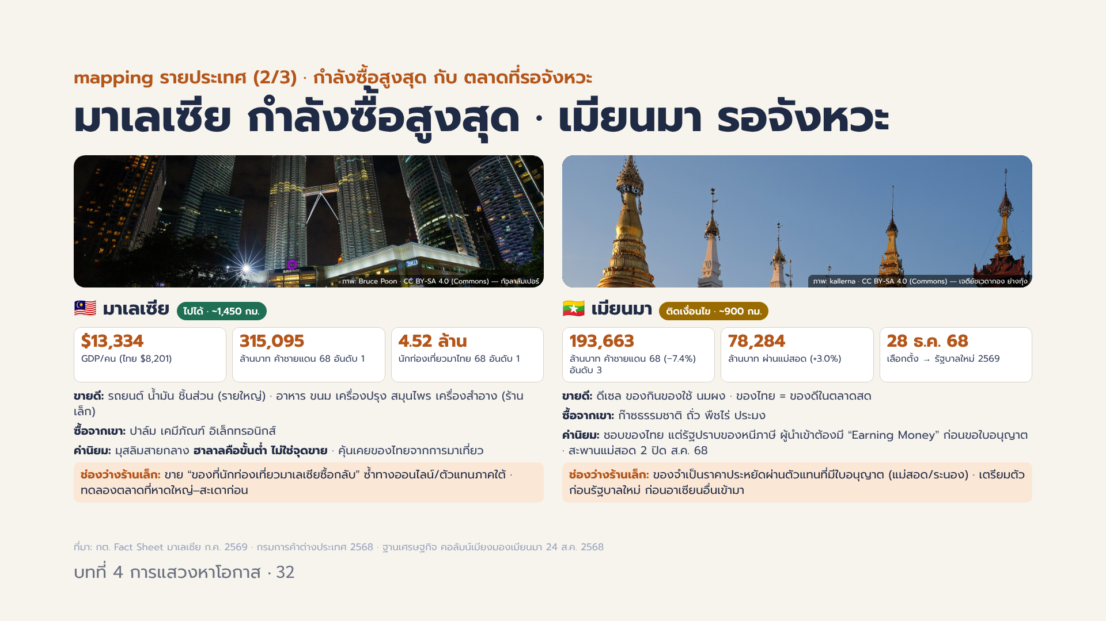
Notes:
สไลด์ 33 — มาเลเซีย และ เมียนมา
มาเลเซีย (กต. Fact Sheet ก.ค. 2569): ประชากร 34.2 ล้าน GDP/คน $13,334 (ไทย $8,201) · การค้าไทย-มาเลเซีย 2568 $28,295 ล้าน (+9.25%) ส่งออกไทย $13,430 ล้าน นำเข้า $14,864 ล้าน ไทยขาดดุล $1,434 ล้าน · ส่งออกหลัก: รถยนต์ น้ำมันสำเร็จรูป แผงวงจร คอมพิวเตอร์ ยางพารา · นำเข้า: น้ำมันดิบ แผงวงจร เคมีภัณฑ์ ก๊าซ · นักท่องเที่ยวมาเลเซียมาไทย 2568 ราว 4.52 ล้านคน อันดับ 1 · ค้าชายแดน 2568 315,095 ล้านบาท อันดับ 1 ด่านสะเดา 248,890 · อุตสาหกรรมฮาลาลเป็นอุตสาหกรรมหลัก — สำหรับร้านเล็ก ฮาลาลที่มาเลเซียยอมรับคือเงื่อนไขขั้นต่ำ
เมียนมา (กรมการค้าต่างประเทศ 2568 · ฐานเศรษฐกิจ คอลัมน์เมียงมองเมียนมา 24 ส.ค. 2568): ค้าชายแดน 193,663 ล้านบาท (−7.4%) คู่ค้าชายแดนอันดับ 3 · ด่านแม่สอด 78,284 ล้าน (+3.0%) · ไทยนำเข้าก๊าซธรรมชาติ 51,771 ล้าน · สะพานมิตรภาพแห่งที่ 2 แม่สอด–เมียวดี ถูกฝั่งเมียนมาสั่งปิด (ส.ค. 2568) · ผู้นำเข้าต้องแสดงรายได้ส่งออก (Earning Money) ก่อนขอ Import License · เลือกตั้ง 28 ธ.ค. 2568 อาจมีรัฐบาลใหม่ต้นปี 2569 · คำแนะนำ: เตรียมตัวก่อนอาเซียนอื่นเข้ามาแข่ง ขอความช่วยเหลือ สคต. ในเมียนมา · สถานะด่านเปลี่ยนเร็ว ตรวจก่อนสอน
ภาพ: กัวลาลัมเปอร์ (Bruce Poon CC BY-SA 4.0) · เจดีย์ชเวดากอง (kallerna CC BY-SA 4.0) Commons

Slide 33
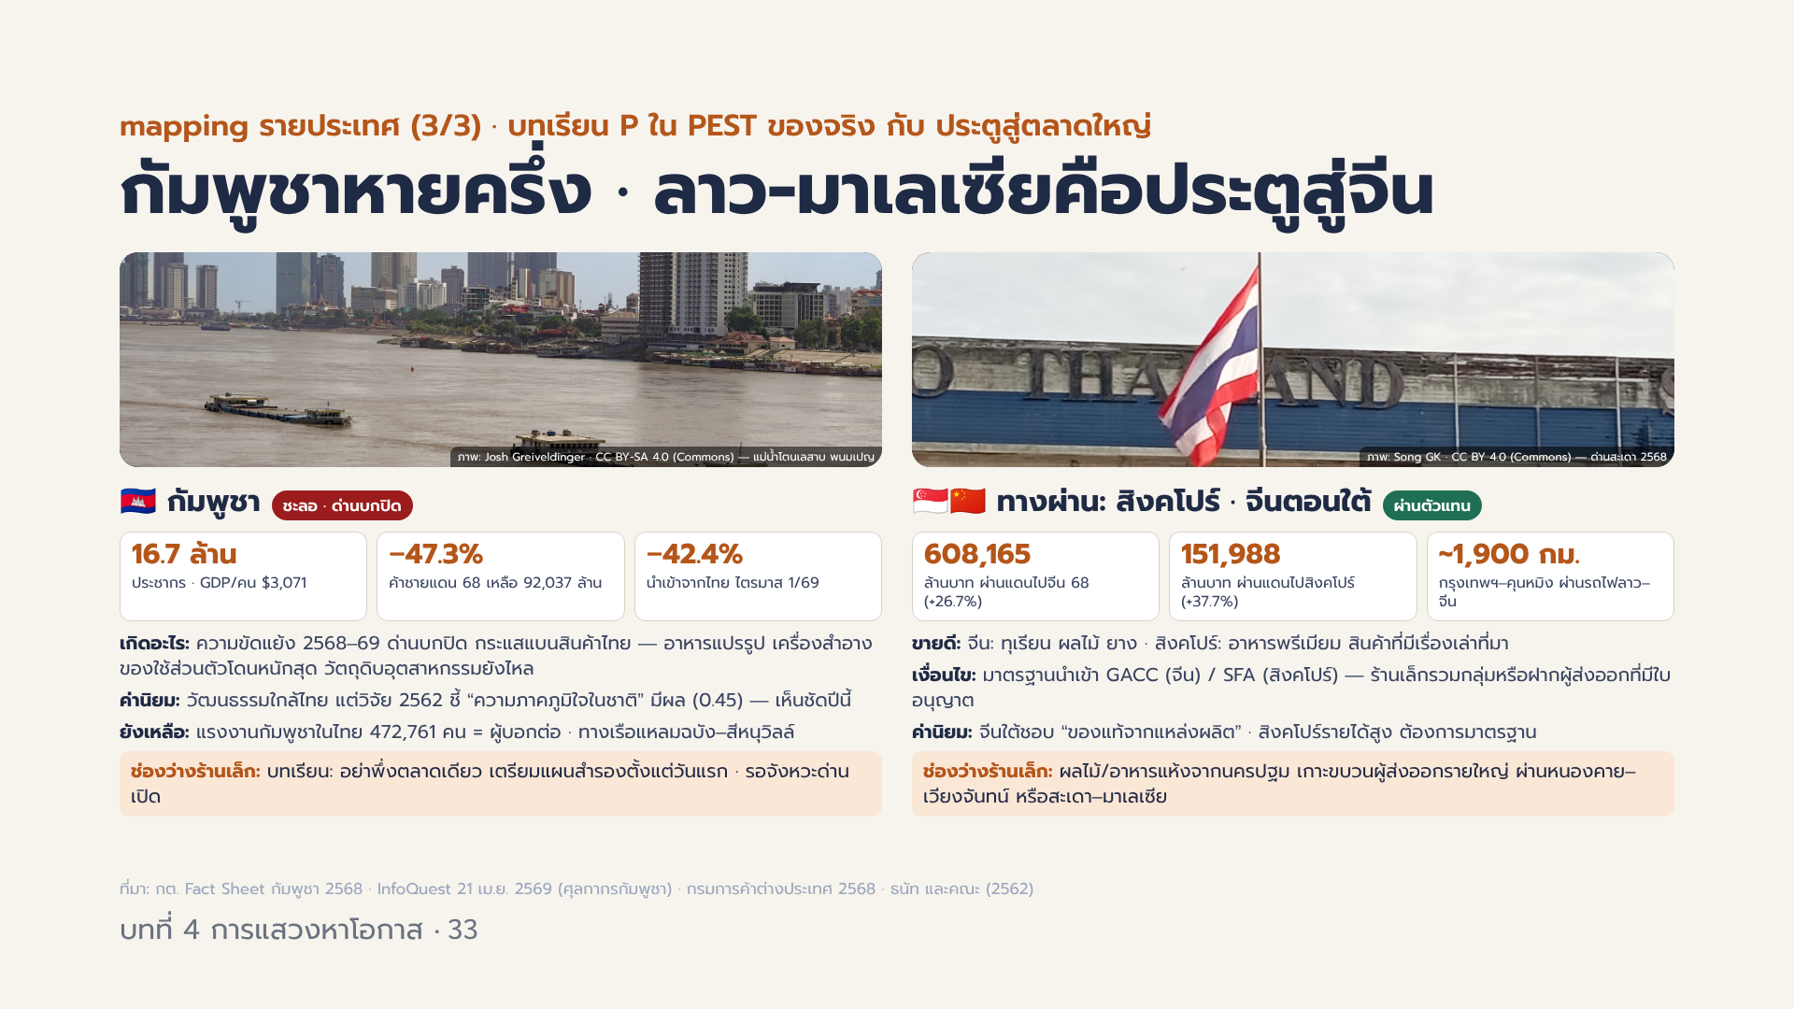
Notes:
สไลด์ 34 — กัมพูชา (บทเรียน P ใน PEST) และ ทางผ่านสู่สิงคโปร์/จีน
กัมพูชา (กต. Fact Sheet 2568 · InfoQuest 21 เม.ย. 2569 อ้างศุลกากรกัมพูชา): ประชากร 16.7 ล้าน GDP/คน $3,071 · การค้า ม.ค.–มิ.ย. 2568 $5,856 ล้าน (+12.6%) แต่ค้าชายแดนทั้งปี 2568 เหลือ 92,037 ล้านบาท (−47.3%) · ไตรมาส 1/2569 กัมพูชานำเข้าจากไทย $514.9 ล้าน (−42.4%) การค้ารวม −39.4% · ความขัดแย้งทำให้ด่านบกปิด การค้าย้ายไปทางเรือและอากาศ · การแบนกระจุกที่สินค้าอุปโภคบริโภค (อาหารแปรรูป เครื่องสำอาง ของใช้ส่วนตัว) วัตถุดิบอุตสาหกรรมยังไหล · กัมพูชาหันซื้อพลังงานจากสิงคโปร์ (+191.8%) มาเลเซีย (+49.6%) · แรงงานกัมพูชาในไทยถูกกฎหมาย 472,761 คน (ก.พ. 2568) · ส่งออกไทยหลัก: อัญมณี น้ำมันสำเร็จรูป ยานพาหนะ · นำเข้า: ผัก (มันสำปะหลัง) สินแร่ อัญมณี
บทเรียน: ตัวอย่างจริงของ P (การเมือง) ใน PEST — ตลาดหายครึ่งในปีเดียว · อย่าพึ่งตลาดเดียว มีแผนสำรอง · ย้ำกับนักศึกษาว่าให้มองเป็นบทเรียนธุรกิจ ไม่ใช่ประเด็นการเมือง
ทางผ่าน: ผ่านแดนไปจีน 608,165 ล้าน (+26.7%) สิงคโปร์ 151,988 (+37.7%) · มาตรฐาน GACC (จีน) / SFA (สิงคโปร์) · ร้านเล็กควรรวมกลุ่มหรือฝากผู้ส่งออกที่มีใบอนุญาต · เส้นทาง หนองคาย–เวียงจันทน์–รถไฟลาว–จีน (บ่อเต็น–โม่ฮาน) หรือ สะเดา–มาเลเซีย–สิงคโปร์
ภาพ: แม่น้ำโตนเลสาบ พนมเปญ (Josh Greiveldinger CC BY-SA 4.0) · ด่านสะเดา 2568 (Song GK CC BY 4.0) Commons

Slide 34
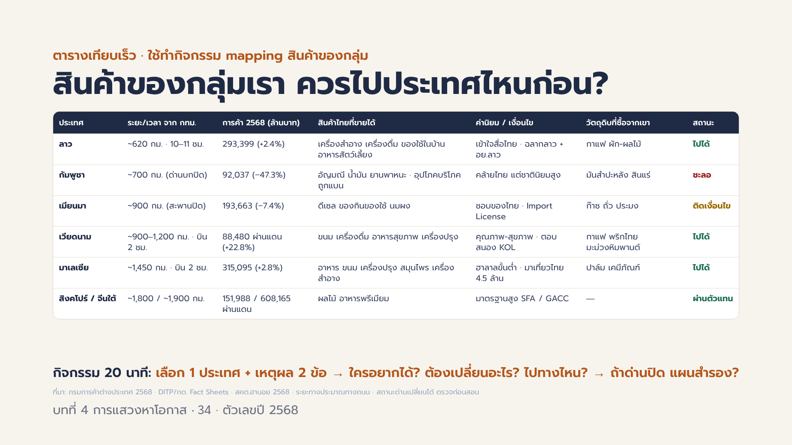
Notes:
สไลด์ 35 — ตารางเทียบเร็ว + กิจกรรม mapping 20 นาที
ขั้นตอน: (1) กลุ่มดูสินค้าของตัวเอง เลือก 1 ประเทศสถานะ "ไปได้" พร้อมเหตุผล 2 ข้อจากตาราง (2) ตอบ 3 คำถาม: ใครอยากได้ฝั่งโน้น? ต้องเปลี่ยนอะไร (ฉลาก ราคา ขนาด ฮาลาล)? ไปทางไหน ด่านไหน กี่วัน? (3) หาวัตถุดิบย้อนกลับ: ประเทศนั้นมีอะไรถูกกว่าไทย เอามาลดต้นทุน/สร้างสินค้าใหม่ได้ไหม (4) ระบุความเสี่ยง P: ถ้าด่านปิดพรุ่งนี้ แผนสำรองคืออะไร (ดูกัมพูชาเป็นตัวอย่าง)
ให้แต่ละกลุ่มนำเสนอ 1 นาที · ไม่มีคำตอบถูกผิด ให้ดูเหตุผล
ตัวเลขในตารางเป็นปี 2568 ระยะทางประมาณทางถนน สถานะด่านเปลี่ยนได้

Slide 35
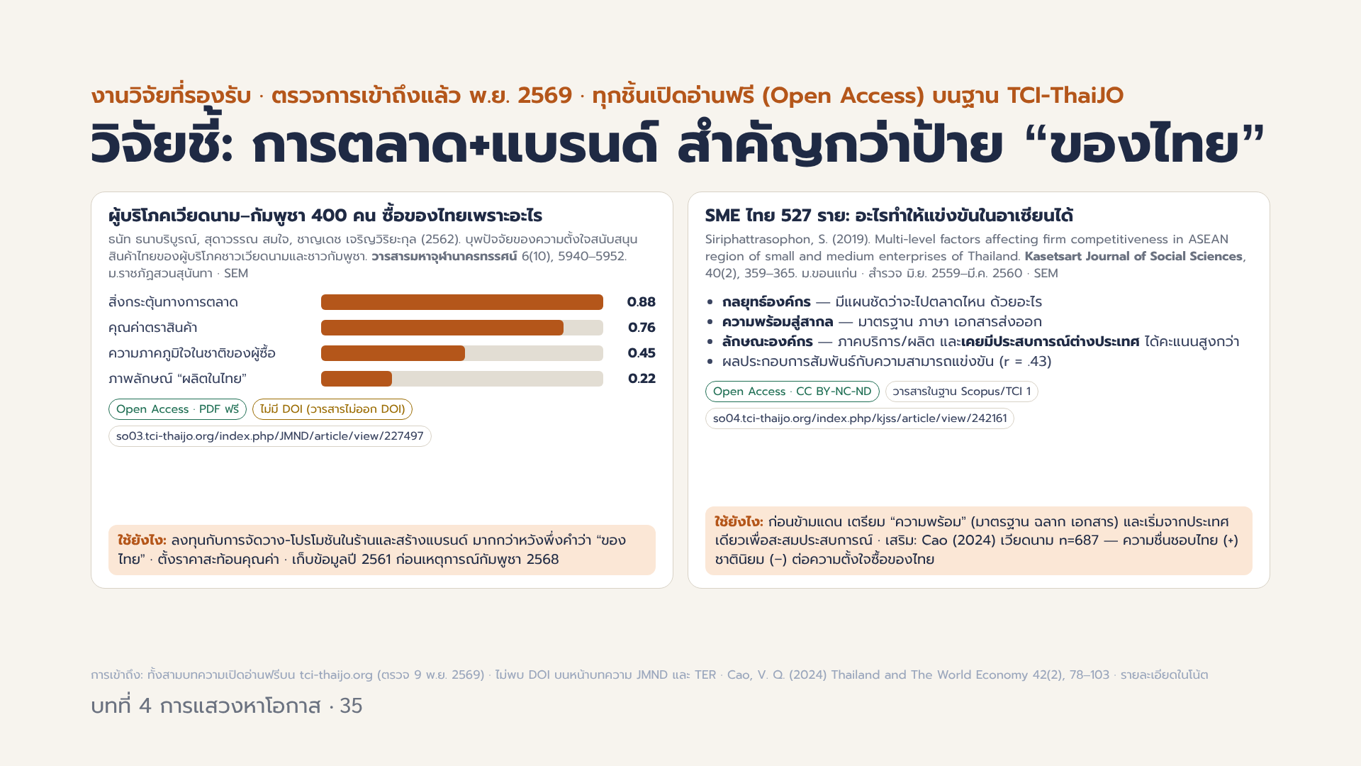
Notes:
สไลด์ 36 — งานวิจัยที่รองรับ (ตรวจการอ้างอิงและการเข้าถึง 9 พ.ย. 2569)
(1) ธนัท ธนาบริบูรณ์, สุดาวรรณ สมใจ และ ชาญเดช เจริญวิริยะกุล. (2562). บุพปัจจัยของความตั้งใจสนับสนุนสินค้าไทยของผู้บริโภคชาวเวียดนามและชาวกัมพูชา. วารสารมหาจุฬานาครทรรศน์, 6(10), 5940–5952. [Received 1 Dec 2019; Accepted 5 Jan 2020] · มหาวิทยาลัยราชภัฏสวนสุนันทา · SEM n=400 เก็บข้อมูล มี.ค.–ธ.ค. 2561 ใน 17 พื้นที่เวียดนาม 25 พื้นที่กัมพูชา · อิทธิพลรวม: สิ่งกระตุ้นทางการตลาด 0.88, คุณค่าตราสินค้า 0.76, ความภาคภูมิใจในชาติ 0.45, ภาพลักษณ์ประเทศแหล่งกำเนิด 0.22 (R² 86%) · การเข้าถึง: Open Access PDF ฟรี https://so03.tci-thaijo.org/index.php/JMND/article/view/227497 · DOI: ไม่มี (วารสารไม่ได้ออก DOI ให้บทความนี้) · บทความคู่ขนานจากงานเดียวกัน: ธนัท และคณะ (2562) บุพปัจจัย…ผู้บริโภคกลุ่มประเทศ CLMV. วารสารรัฐประศาสนศาสตร์ ม.ราชภัฏสวนสุนันทา 2(3), 46–59, CC BY-NC 4.0, https://so04.tci-thaijo.org/index.php/SSRUJPD/article/view/249007 (ไม่มี DOI)
(2) Siriphattrasophon, S. (2019). Multi-level factors affecting firm competitiveness in ASEAN region of small and medium enterprises of Thailand. Kasetsart Journal of Social Sciences, 40(2), 359–365. · Khon Kaen University · แบบสอบถาม SME ไทย 527 ราย มิ.ย. 2559–มี.ค. 2560 · SEM · ปัจจัย: กลยุทธ์องค์กร ความพร้อมสู่สากล ลักษณะองค์กร · ผลประกอบการสัมพันธ์กับความสามารถแข่งขัน r = .43 · การเข้าถึง: Open Access CC BY-NC-ND 4.0 https://so04.tci-thaijo.org/index.php/kjss/article/view/242161 · DOI: ไม่แสดงบนหน้า TCI-ThaiJO — วารสารนี้อยู่ใน Scopus และเคยเผยแพร่บน ScienceDirect ซึ่งมี DOI (prefix 10.1016/j.kjss) โปรดตรวจ DOI ที่ ScienceDirect ก่อนใส่ในเอกสารอ้างอิงทางการ
(3) เสริม: Cao, V. Q. (2024). Some factors influence the willingness to buy Thai products – A case study in Vietnam. Thailand and The World Economy, 42(2), 78–103. · University of Economics Ho Chi Minh City · online survey n=687 ผู้บริโภคเวียดนาม · consumer affinity (+) ethnocentrism (−) xenocentrism (+) ต่อความตั้งใจซื้อสินค้าไทย อธิบาย willingness to buy ได้ 45.3% · Open Access CC BY-NC-ND 4.0 https://so05.tci-thaijo.org/index.php/TER/article/view/263592 · DOI: ไม่แสดงบนหน้าบทความ
ตัดออกจากสไลด์: อัศกร ปานเพชร (2559) Key Success Factors of Thai SMEs for Entering the Markets of CLMV Countries (research.rmutt.ac.th/?p=17117) — ตรวจแล้วพบเพียงหน้าสรุปในคลังงานวิจัย มทร.ธัญบุรี ไม่ระบุประเภทเอกสาร (วิทยานิพนธ์/การค้นคว้าอิสระ) ไม่มี DOI และไม่พบลิงก์ฉบับเต็มที่เปิดได้ จึงย้ายมาไว้ในโน้ตเป็นแหล่งรอง ถ้าจะอ้างต้องขอฉบับเต็มจาก มทร.ธัญบุรี
หมายเหตุความโปร่งใส: วารสารไทยในฐาน TCI จำนวนมากไม่ออก DOI การไม่มี DOI ไม่ได้แปลว่าไม่น่าเชื่อถือ ให้ระบุ URL ถาวรของ ThaiJO และวันที่เข้าถึงแทน

Slide 36
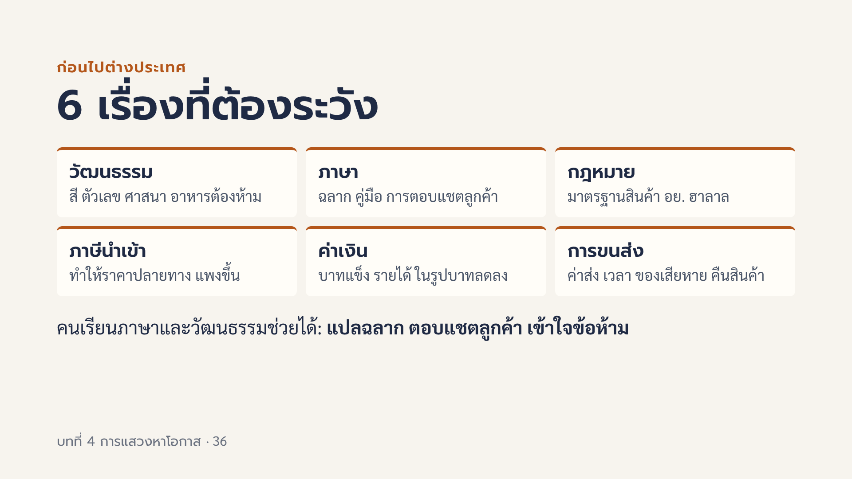
Notes:
หกเรื่องนี้คือเหตุผลที่ธุรกิจไปต่างประเทศแล้วล้มบ่อย วัฒนธรรม เช่น บางประเทศถือเรื่องสีหรือตัวเลข บางศาสนาห้ามอาหารบางชนิด ตลาดมุสลิมอย่างมาเลเซียและอินโดนีเซียให้ความสำคัญกับเครื่องหมายฮาลาล ภาษา ต้องแปลฉลากและตอบลูกค้าในภาษาเขา กฎหมาย แต่ละประเทศมีมาตรฐานสินค้าของตัวเอง ภาษีนำเข้าทำให้ราคาปลายทางสูงกว่าที่ขายในไทย ค่าเงิน ตัวอย่างสมมติ ขายของได้ 100 ดอลลาร์ ถ้าบาทแข็งค่าขึ้น เงินที่แลกกลับมาได้จะเป็นบาทน้อยลง ทั้งที่ขายได้เท่าเดิม การขนส่ง สินค้าสดหรือแตกง่ายต้องคิดเรื่องบรรจุภัณฑ์และประกัน ชี้ให้นักศึกษาเห็นว่า สามเรื่องแรก วัฒนธรรม ภาษา และข้อห้ามทางศาสนา คือความรู้สายมนุษยศาสตร์โดยตรง ธุรกิจส่งออกต้องการคนแปลฉลาก ตอบแชตลูกค้าต่างชาติ และเตือนว่าสินค้าหรือภาพโฆษณาไหนอาจไม่เหมาะกับวัฒนธรรมปลายทาง นี่คืองานที่นักศึกษารับเป็นฟรีแลนซ์ได้ ส่วนค่าเงิน ภาษี ค่าขนส่ง ต้องคิดเป็นตัวเลขรวมก่อนตั้งราคาขาย ถามห้อง ใครเรียนภาษาที่สามอยู่ ภาษานั้นพาเราไปตลาดไหนได้บ้าง

Slide 37
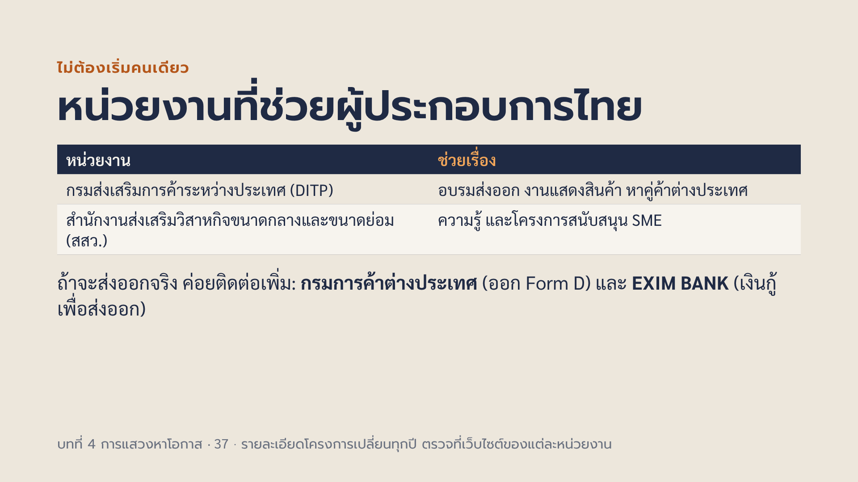
Notes:
หน่วยงานรัฐเหล่านี้ช่วยผู้ประกอบการรายเล็กได้มาก และหลายโครงการไม่มีค่าใช้จ่าย กรมส่งเสริมการค้าระหว่างประเทศ หรือ DITP สังกัดกระทรวงพาณิชย์ เว็บไซต์ ditp.go.th มีหลักสูตรอบรมผู้ส่งออก พาไปออกงานแสดงสินค้าต่างประเทศ และมีสำนักงานส่งเสริมการค้าในต่างประเทศช่วยหาคู่ค้า รวมถึงโครงการช่วยขายออนไลน์ข้ามประเทศร่วมกับแพลตฟอร์มต่าง ๆ กรมการค้าต่างประเทศ ออกหนังสือรับรองถิ่นกำเนิดสินค้า ที่ใช้ขอลดภาษีนำเข้าตามความตกลงการค้าเสรี EXIM BANK ให้สินเชื่อและประกันความเสี่ยงกรณีผู้ซื้อต่างประเทศไม่จ่ายเงิน สสว. ให้ความรู้และโครงการสนับสนุน SME ทั่วไป [อาจารย์ตรวจโครงการที่เปิดรับในภาคเรียนนี้ก่อนสอน] ศัพท์ SME คือธุรกิจขนาดกลางและขนาดย่อม ร้านเล็ก ๆ ของนักศึกษาก็นับเป็น SME ให้นักศึกษาลองเปิดเว็บไซต์ DITP ในห้อง แล้วหาโครงการอบรมที่สนใจ 1 โครงการ

Slide 38
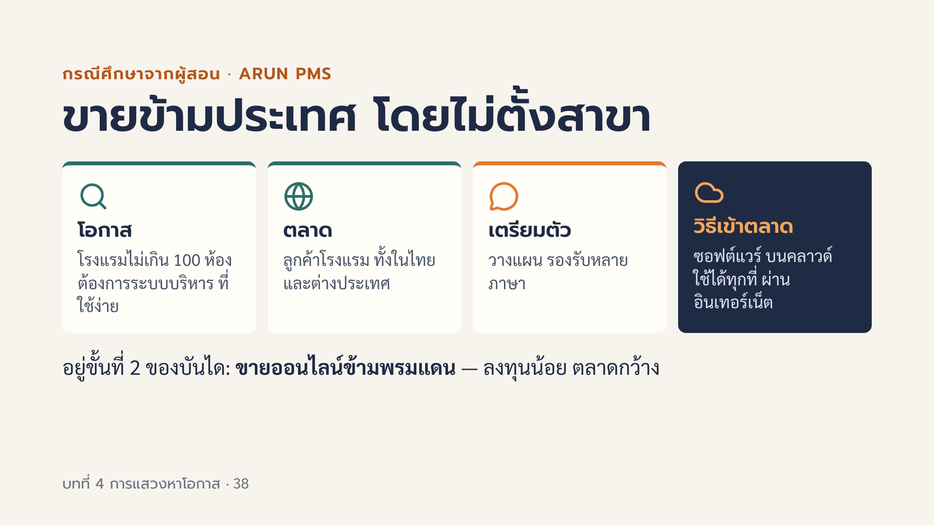
Notes:
[อาจารย์เล่าจากประสบการณ์จริง] ARUN PMS เป็นซอฟต์แวร์บริหารโรงแรมบนคลาวด์ วางเป้าหมายลูกค้าโรงแรมไม่เกิน 100 ห้องทั้งในไทยและต่างประเทศ และวางแผนรองรับหลายภาษา เพราะเป็นซอฟต์แวร์บนคลาวด์ จึงขายให้โรงแรมต่างประเทศได้โดยไม่ต้องตั้งสาขา ซึ่งตรงกับขั้นที่ 2 ของบันไดการเข้าตลาด ประเด็นชวนเล่า ทำไมเลือกโรงแรมขนาดเล็กถึงกลาง ทำไมเลือกไม่แข่งราคาต่ำสุด การรองรับหลายภาษาต้องเตรียมอะไรบ้าง นอกจากแปลหน้าจอ เช่น สกุลเงิน รูปแบบวันที่ ภาษีของแต่ละประเทศ และความท้าทายของการดูแลลูกค้าต่างประเทศ เชื่อมกับสไลด์สิ่งต้องระวัง ภาษาและกฎหมายของแต่ละประเทศเป็นสิ่งที่ซอฟต์แวร์ต้องรองรับ ต่อยอดสั้น ๆ เรื่อง ENT Group ก่อตั้งปี 2558 ตอบโอกาสจากเทคโนโลยีที่เปลี่ยน คือโรงงานและธุรกิจบริการใช้ระบบอัตโนมัติ ตู้คีออสก์ และป้ายดิจิทัลมากขึ้น มีฮาร์ดแวร์มากกว่า 400 รายการ ขายผ่านเว็บไซต์ entgroup.co.th ที่ลูกค้าขอใบเสนอราคาได้ และผ่านตัวแทนจำหน่ายทั่วประเทศ ประเด็นชวนเล่า อาจารย์เห็นโอกาสนี้ได้อย่างไรจากประสบการณ์ทำงานไอที 8 ปีก่อนตั้งกิจการ สไลด์ถัดไปเป็นกรณีสายวัฒนธรรม ที่ใช้บันไดขั้นเดียวกัน

Slide 39

Notes:
กรณีนี้เป็นตัวอย่างสมมติ เพื่อให้นักศึกษาสายมนุษยศาสตร์เห็นว่าทักษะของตัวเองเป็นทุนทางธุรกิจได้ ไม่ต่างจากซอฟต์แวร์ของ ARUN PMS สมมติว่ากลุ่มนักศึกษาเปิดคอร์สสอนทำอาหารไทยออนไลน์ สอนสดผ่านวิดีโอคอลเป็นภาษาอังกฤษหรือจีน ส่งรายการวัตถุดิบล่วงหน้า และเล่าที่มาของอาหาร เช่น ข้าวหลามนครปฐม ไปพร้อมกัน หรือทำทัวร์ชุมชนครึ่งวัน ขายผ่านแพลตฟอร์มท่องเที่ยว นี่คือบันไดขั้นที่ 2 ขายออนไลน์ข้ามพรมแดน ลงทุนน้อย ตัวอย่างจริงที่ใกล้เคียง คือ Local Alike ธุรกิจเพื่อสังคมของไทย ที่ช่วยชุมชนออกแบบทริปท่องเที่ยวชุมชน แล้วขายผ่านเว็บไซต์ localalike.com ข้อควรระวัง เวลาต่างกันของแต่ละประเทศ การรับเงินจากต่างประเทศ และถ้าพาเที่ยวจริง ให้ตรวจเรื่องใบอนุญาตมัคคุเทศก์กับกรมการท่องเที่ยว ชวนคิด ทักษะอะไรของนักศึกษาแต่ละคน ที่ชาวต่างชาติยอมจ่าย ภาพที่ควรใส่: นักศึกษาสอนทำอาหารไทยผ่านวิดีโอคอล มีครกและวัตถุดิบไทยบนโต๊ะ · พรอมต์สร้างภาพ (EN): a Thai university student teaching Thai cooking to foreigners over a laptop video call, mortar and pestle and fresh herbs on the table, bright kitchen · หรือหาจาก: ถ่ายเองในห้องเรียน หรือภาพทริปจากเว็บไซต์ Local Alike (ขออนุญาตก่อนใช้) ภาพประกอบสร้างด้วย AI (Canva) ใช้เพื่อการสอนเท่านั้น

Slide 40
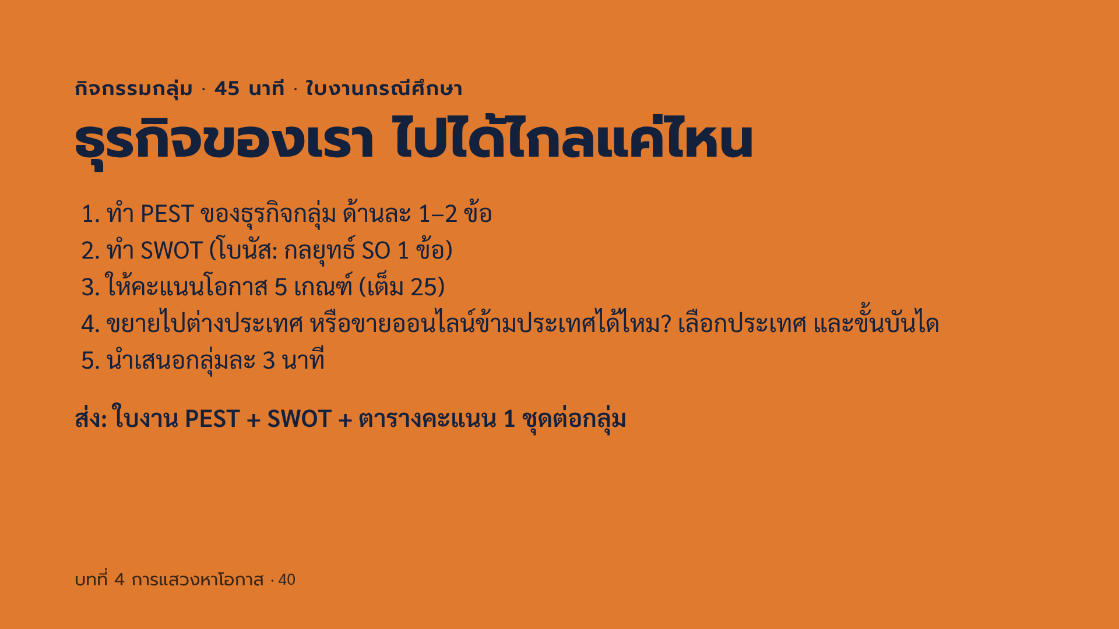
Notes:
ใช้ธุรกิจของกลุ่มที่ออกแบบด้วย Business Model Canvas ในสัปดาห์ที่ 3 แบ่งเวลา ข้อ 1 10 นาที ข้อ 2 10 นาที ข้อ 3 5 นาที ข้อ 4 10 นาที ที่เหลือนำเสนอ ข้อ 4 ให้กลุ่มระบุประเทศเป้าหมาย 1 ประเทศ เหตุผลที่เลือก ขั้นบันไดการเข้าตลาดที่เหมาะ และสิ่งต้องระวังอย่างน้อย 2 เรื่อง ถ้าธุรกิจไปต่างประเทศไม่ได้จริง ให้อธิบายเหตุผล ก็ได้คะแนนเช่นกัน เกณฑ์ให้คะแนน แยก S W ภายในกับ O T ภายนอกได้ถูก ข้อโบนัส กลยุทธ์ SO สอดคล้องกับ SWOT คะแนนโอกาสมีเหตุผลประกอบ และข้อเสนอต่างประเทศสมเหตุสมผล ระหว่างกลุ่มทำงาน อาจารย์เดินตรวจว่ากลุ่มไหนเอาสิ่งภายนอกไปใส่จุดแข็ง

Slide 41
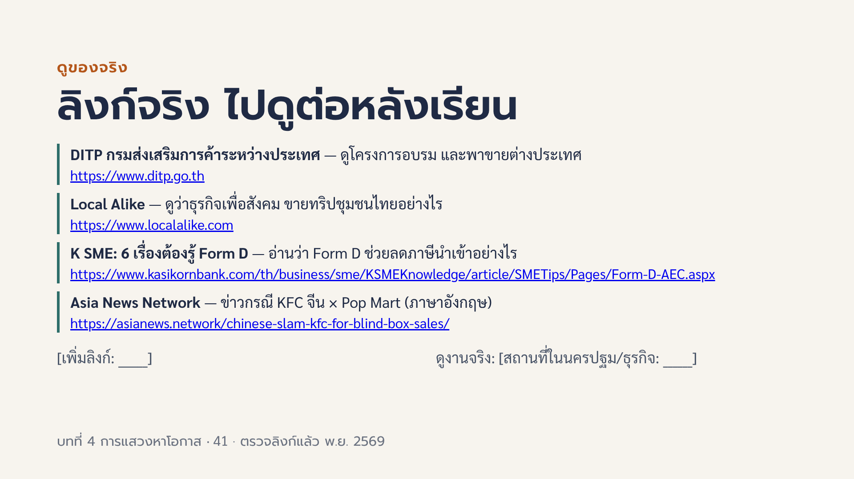
Notes:
สไลด์นี้ให้นักศึกษาไปเปิดดูต่อเองหลังเรียน หรืออาจารย์เปิดให้ดูในห้อง 1–2 ลิงก์ถ้าเวลาเหลือ ลิงก์แรก เว็บไซต์กรมส่งเสริมการค้าระหว่างประเทศ ให้หาโครงการอบรมหรือโครงการขายออนไลน์ต่างประเทศที่เปิดรับอยู่ 1 โครงการ ลิงก์ที่สอง Local Alike ธุรกิจเพื่อสังคมที่ขายทริปท่องเที่ยวชุมชน ดูว่าเขาเล่าเรื่องชุมชนอย่างไร ใช้ภาษาอะไร และตั้งราคาอย่างไร เชื่อมกับกรณีสายวัฒนธรรม ลิงก์ที่สาม บทความของธนาคารกสิกรไทยเรื่อง Form D เขียนปี 2559 ใช้อ่านหลักการ ขั้นตอนจริงให้ตรวจกับกรมการค้าต่างประเทศอีกครั้ง ลิงก์ที่สี่ ข่าวภาษาอังกฤษเรื่อง KFC กับ Pop Mart เหมาะกับนักศึกษาสายภาษา ให้อ่านแล้วสรุปเป็นภาษาไทย 3 บรรทัด ช่องว่างให้อาจารย์เติมลิงก์เพิ่ม และสถานที่ดูงานจริงในนครปฐม เช่น ร้านของฝากหรือกลุ่มวิสาหกิจชุมชนที่ขายให้นักท่องเที่ยวต่างชาติ

Slide 42
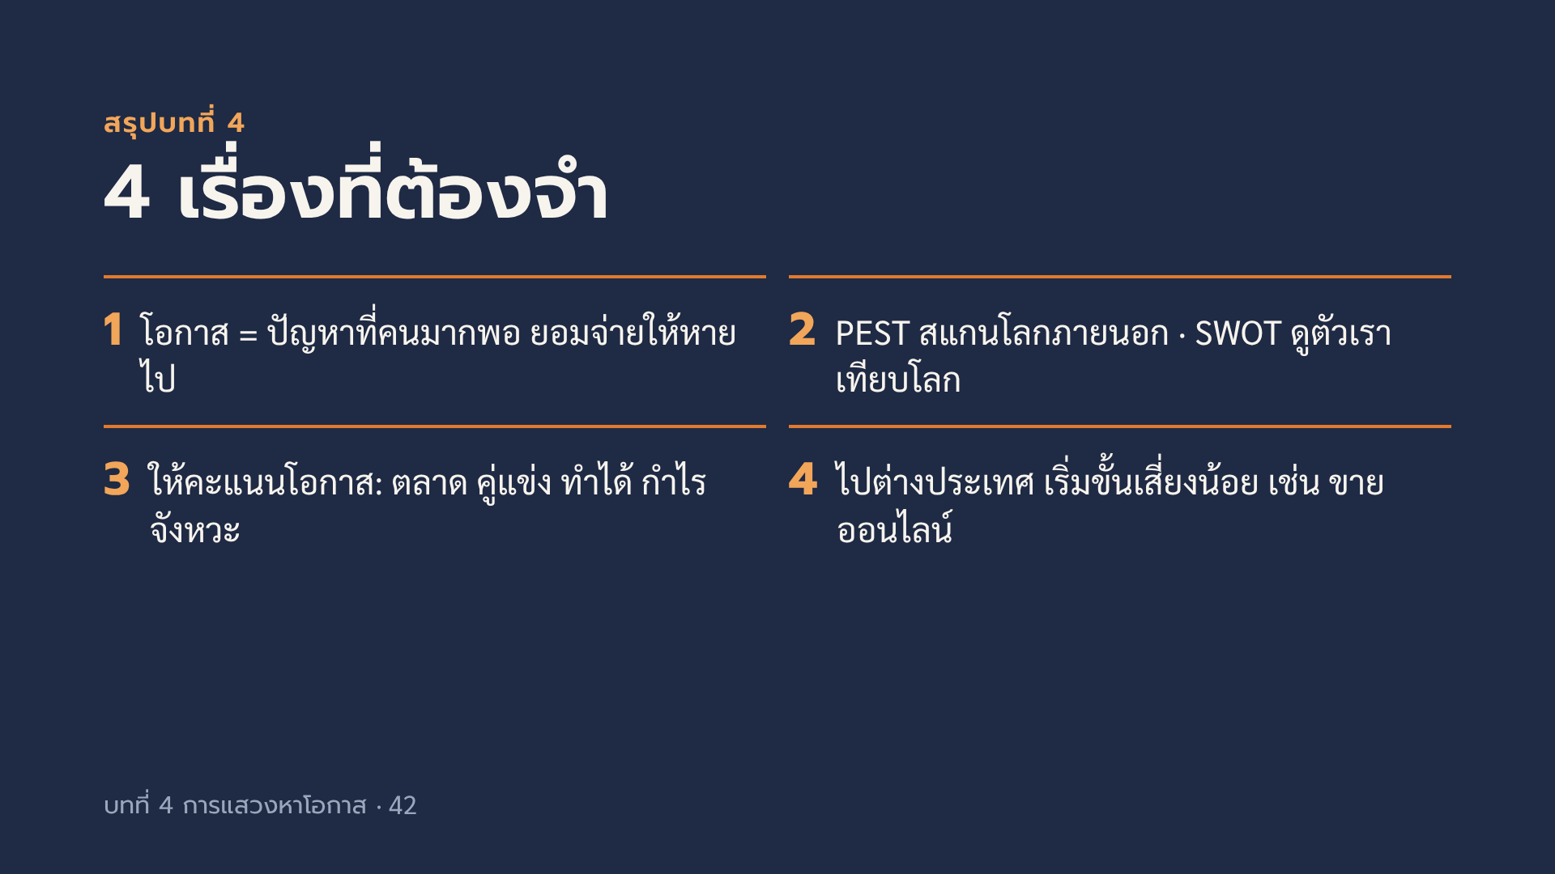
Notes:
ทวนว่าเกมประมูลโอกาสสอนอะไร ไอเดียที่ฮิตไม่จำเป็นต้องเป็นโอกาสที่ดี ปิดด้วยคำถาม ถ้าต้องเลือกโอกาสเดียวจากเทรนด์ที่หามาเมื่อต้นคาบ จะเลือกข้อไหน และผ่านเกณฑ์ห้าข้อไหม ย้ำว่าโอกาสที่ดีต้องมีคนจ่าย และการไปต่างประเทศไม่จำเป็นต้องลงทุนก้อนใหญ่ เริ่มจากขายออนไลน์ก่อนได้ ซึ่งเป็นเรื่องของบทที่ 5 สัปดาห์หน้า

Slide 43
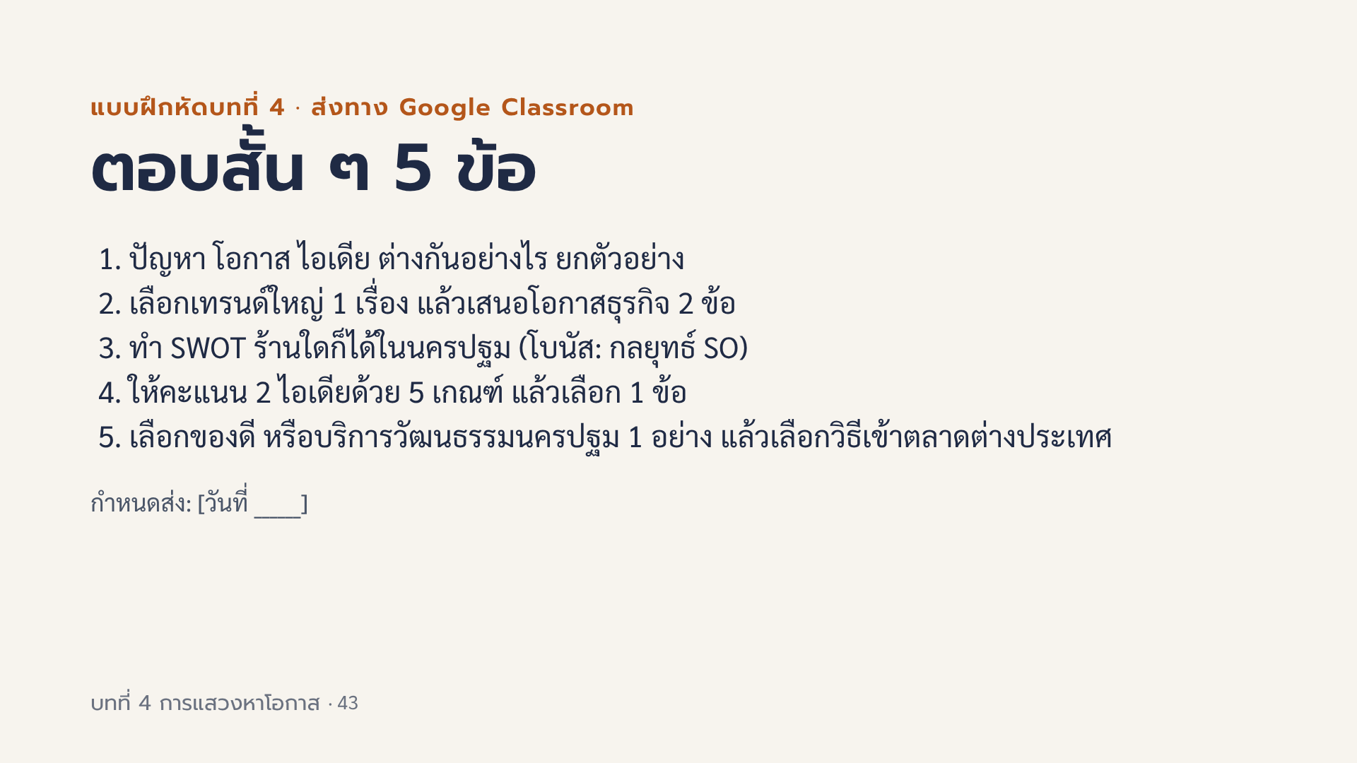
Notes:
แนวคำตอบ ข้อ 1 ปัญหาคือสิ่งที่คนเดือดร้อน โอกาสคือปัญหาที่คนจำนวนมากพอยอมจ่ายให้หายไป ไอเดียคือวิธีของเราที่จะคว้าโอกาสนั้น ตัวอย่างต้องเรียงจากปัญหาไปไอเดียได้สอดคล้อง ข้อ 2 เทรนด์ เช่น สังคมสูงวัย สุขภาพ ความยั่งยืน ดิจิทัลและ AI โอกาสต้องระบุกลุ่มลูกค้าและสิ่งที่จะขายชัดเจน เช่น สังคมสูงวัย บริการรับส่งผู้สูงอายุไปโรงพยาบาล ข้อ 3 ตรวจว่า S W เป็นปัจจัยภายในร้าน O T เป็นปัจจัยภายนอก ข้อโบนัส กลยุทธ์ SO ต้องใช้จุดแข็งที่ระบุไปคว้าโอกาสที่ระบุจริง ข้อ 4 ต้องให้คะแนนครบห้าเกณฑ์ คือ ตลาด คู่แข่ง ความสามารถ กำไร จังหวะเวลา พร้อมเหตุผลสั้น ๆ และเลือกไอเดียที่คะแนนรวมสูงกว่า หรืออธิบายได้ว่าทำไมเลือกอีกข้อ ข้อ 5 เช่น ส้มโอหรือข้าวหลาม เหมาะกับส่งออกผ่านตัวแทนหรือขายออนไลน์ข้ามพรมแดนก่อน เพราะลงทุนน้อย ควรระบุประเทศเป้าหมาย เช่น ประเทศในอาเซียน และสิ่งต้องระวัง เช่น อายุสินค้า การขนส่ง มาตรฐานอาหาร ภาษีนำเข้า หรือเลือกบริการวัฒนธรรม เช่น เวิร์กช็อปเผาข้าวหลาม ทัวร์เล่าประวัติองค์พระปฐมเจดีย์ คอร์สทำอาหารไทยออนไลน์ เหมาะกับขั้นที่ 2 ขายออนไลน์ข้ามพรมแดน เช่น ขายผ่านแพลตฟอร์มท่องเที่ยว หรือสอนสดผ่านวิดีโอคอล ควรระบุภาษาที่ใช้และกลุ่มนักท่องเที่ยวเป้าหมาย

Slide 44

Notes:
บทที่ 5 เริ่มเรื่องการตลาดออนไลน์ ซึ่งต่อจากบันไดขั้นที่ 2 ขายออนไลน์ข้ามพรมแดนในบทนี้ การบ้านให้นักศึกษาจดประสบการณ์ซื้อของออนไลน์ครั้งล่าสุดของตัวเอง ว่าเห็นสินค้าครั้งแรกจากช่องทางไหน เช่น โฆษณาในโซเชียล ไลฟ์สด รีวิว หรือค้นหาเอง และอะไรทำให้กดซื้อ เช่น ราคา รีวิว โปรโมชัน ส่งฟรี จะใช้เปิดบทที่ 5 แจ้งผลทดสอบย่อยครั้งที่ 1 ตามที่อาจารย์กำหนด และเตือนกำหนดส่งแบบฝึกหัดบทที่ 4

